Slide 1
SPSS-kurs
Bolk 4 – Binære utfallsvariable, forskjell i andeler mellom grupper

Slide 2
Denne bolken
Skal se på binære utfallsvariable.
Skal finne forskjeller i andeler mellom grupper (er andelen syke høyere i en gruppe enn en annen?).
Relativ risiko.
Odds ratio.
χ2 –test.
Logistisk regresjon.

Slide 3
Litt notasjon
Hvert individ kan ha to utfall: D (f.eks. sykdom) eller H (f.eks. forblir frisk).
Vi er interessert i hvor mange som opplever D.

Slide 4
Litt notasjon
Hvert individ kan ha to utfall: D (f.eks. sykdom) eller H (f.eks. forblir frisk).
Vi er interessert i hvor mange som opplever D.
Antall individer i studien vår er n.

Slide 5
Litt notasjon
Hvert individ kan ha to utfall: D (f.eks. sykdom) eller H (f.eks. forblir frisk).
Vi er interessert i hvor mange som opplever D.
Antall individer i studien vår er n.
Antall individer som opplever D er d.

Slide 6
Litt notasjon
Hvert individ kan ha to utfall: D (f.eks. sykdom) eller H (f.eks. forblir frisk).
Vi er interessert i hvor mange som opplever D.
Antall individer i studien vår er n.
Antall individer som opplever D er d.
Antall individer som ikke opplever D (de opplever altså H) er h=n-d.

Slide 7
Litt notasjon
Hvert individ kan ha to utfall: D (f.eks. sykdom) eller H (f.eks. forblir frisk).
Vi er interessert i hvor mange som opplever D.
Antall individer i studien vår er n.
Antall individer som opplever D er d.
Antall individer som ikke opplever D (de opplever altså H) er h=n-d.
Andelen som opplever D er p=d/n.

Slide 8
Litt notasjon
Hvert individ kan ha to utfall: D (f.eks. sykdom) eller H (f.eks. forblir frisk).
Vi er interessert i hvor mange som opplever D.
Antall individer i studien vår er n.
Antall individer som opplever D er d.
Antall individer som ikke opplever D (de opplever altså H) er h=n-d.
Andelen som opplever D er p=d/n.
Estimerer den sanne andelen i populasjonen.

Slide 9
Litt notasjon
Hvert individ kan ha to utfall: D (f.eks. sykdom) eller H (f.eks. forblir frisk).
Vi er interessert i hvor mange som opplever D.
Antall individer i studien vår er n.
Antall individer som opplever D er d.
Antall individer som ikke opplever D (de opplever altså H) er h=n-d.
Andelen som opplever D er p=d/n.
Estimerer den sanne andelen i populasjonen.
Estimerer den sanne sannsynligheten for å oppleve D.

Slide 10
Litt notasjon
Hvert individ kan ha to utfall: D (f.eks. sykdom) eller H (f.eks. forblir frisk).
Vi er interessert i hvor mange som opplever D.
Antall individer i studien vår er n.
Antall individer som opplever D er d.
Antall individer som ikke opplever D (de opplever altså H) er h=n-d.
Andelen som opplever D er p=d/n.
Estimerer den sanne andelen i populasjonen.
Estimerer den sanne sannsynligheten for å oppleve D.
Estimerer risikoen i populasjonen.

Slide 11
Sammenligne andeler i grupper
Vi er interessert i å sammenlikne grupper av individer.
Relativ risiko.
Odds ratio.
Χ^2-test
Vanlig notasjon:
Eksponert/syk (utfall) | Ja | Nei | Totalt
Ja | $$d_{1}$$ | $$h_{1}={n_{1}−d}_{1}$$ | $$n_{1}$$
Nei | $$d_{0}$$ | $${{h_{0}=n}_{0}−d}_{0}$$ | $$n_{0}$$
Totalt | $$d$$ | $$h=n−d$$ | $$n$$

Slide 12
Sammenligne andeler i grupper
Risikoen for å bli syk i hver gruppe:
Eksponert : ${p_{1}=d}_{1}/n_{1}$.
Ikke eksponert : ${p_{0}=d}_{0}/n_{0}$.
Eksponert/syk (utfall) | Ja | Nei | Totalt
Ja | $$d_{1}$$ | $$h_{1}={n_{1}−d}_{1}$$ | $$n_{1}$$
Nei | $$d_{0}$$ | $${{h_{0}=n}_{0}−d}_{0}$$ | $$n_{0}$$
Totalt | $$d$$ | $$h=n−d$$ | $$n$$

Slide 13
Sammenligne andeler i grupper
Risikoen for å bli syk i hver gruppe:
Eksponert : ${p_{1}=d}_{1}/n_{1}$.
Ikke eksponert : ${p_{0}=d}_{0}/n_{0}$.
Relativ risiko for å bli syk, eksponert vs. ikke eksponert:
RR = $p_{1}/p_{0}$.
Eksponert/syk (utfall) | Ja | Nei | Totalt
Ja | $$d_{1}$$ | $$h_{1}={n_{1}−d}_{1}$$ | $$n_{1}$$
Nei | $$d_{0}$$ | $${{h_{0}=n}_{0}−d}_{0}$$ | $$n_{0}$$
Totalt | $$d$$ | $$h=n−d$$ | $$n$$

Slide 14
Odds
Risikoen er sannsynligheten for en hendelse.
Eksponert/syk (utfall) | Ja | Nei | Totalt
Ja | $$d_{1}$$ | $$h_{1}={n_{1}−d}_{1}$$ | $$n_{1}$$
Nei | $$d_{0}$$ | $${{h_{0}=n}_{0}−d}_{0}$$ | $$n_{0}$$
Totalt | $$d$$ | $$h=n−d$$ | $$n$$

Slide 15
Odds
Risikoen er sannsynligheten for en hendelse.
Risiko = p = d/n.
Eksponert/syk (utfall) | Ja | Nei | Totalt
Ja | $$d_{1}$$ | $$h_{1}={n_{1}−d}_{1}$$ | $$n_{1}$$
Nei | $$d_{0}$$ | $${{h_{0}=n}_{0}−d}_{0}$$ | $$n_{0}$$
Totalt | $$d$$ | $$h=n−d$$ | $$n$$

Slide 16
Odds
Risikoen er sannsynligheten for en hendelse.
Risiko = p = d/n.
Oddsen er sannsynligheten for en hendelse delt på sannsynligheten for en ikke-hendelse.
Eksponert/syk (utfall) | Ja | Nei | Totalt
Ja | $$d_{1}$$ | $$h_{1}={n_{1}−d}_{1}$$ | $$n_{1}$$
Nei | $$d_{0}$$ | $${{h_{0}=n}_{0}−d}_{0}$$ | $$n_{0}$$
Totalt | $$d$$ | $$h=n−d$$ | $$n$$

Slide 17
Odds
Risikoen er sannsynligheten for en hendelse.
Risiko = p = d/n.
Oddsen er sannsynligheten for en hendelse delt på sannsynligheten for en ikke-hendelse.
Odds = p/(1- p)
Eksponert/syk (utfall) | Ja | Nei | Totalt
Ja | $$d_{1}$$ | $$h_{1}={n_{1}−d}_{1}$$ | $$n_{1}$$
Nei | $$d_{0}$$ | $${{h_{0}=n}_{0}−d}_{0}$$ | $$n_{0}$$
Totalt | $$d$$ | $$h=n−d$$ | $$n$$

Slide 18
Odds
Risikoen er sannsynligheten for en hendelse.
Risiko = p = d/n.
Oddsen er sannsynligheten for en hendelse delt på sannsynligheten for en ikke-hendelse.
Odds = p/(1- p) = (d/n)/(1- d/n)
Eksponert/syk (utfall) | Ja | Nei | Totalt
Ja | $$d_{1}$$ | $$h_{1}={n_{1}−d}_{1}$$ | $$n_{1}$$
Nei | $$d_{0}$$ | $${{h_{0}=n}_{0}−d}_{0}$$ | $$n_{0}$$
Totalt | $$d$$ | $$h=n−d$$ | $$n$$

Slide 19
Odds
Risikoen er sannsynligheten for en hendelse.
Risiko = p = d/n.
Oddsen er sannsynligheten for en hendelse delt på sannsynligheten for en ikke-hendelse.
Odds = p/(1- p) = (d/n)/(1- d/n) = d/(n-d)
Eksponert/syk (utfall) | Ja | Nei | Totalt
Ja | $$d_{1}$$ | $$h_{1}={n_{1}−d}_{1}$$ | $$n_{1}$$
Nei | $$d_{0}$$ | $${{h_{0}=n}_{0}−d}_{0}$$ | $$n_{0}$$
Totalt | $$d$$ | $$h=n−d$$ | $$n$$

Slide 20
Odds
Risikoen er sannsynligheten for en hendelse.
Risiko = p = d/n.
Oddsen er sannsynligheten for en hendelse delt på sannsynligheten for en ikke-hendelse.
Odds = p/(1- p) = (d/n)/(1- d/n) = d/(n-d) = d/h.
Eksponert/syk (utfall) | Ja | Nei | Totalt
Ja | $$d_{1}$$ | $$h_{1}={n_{1}−d}_{1}$$ | $$n_{1}$$
Nei | $$d_{0}$$ | $${{h_{0}=n}_{0}−d}_{0}$$ | $$n_{0}$$
Totalt | $$d$$ | $$h=n−d$$ | $$n$$

Slide 21
Sammenligne andeler i grupper
Oddsen for å bli syk i hver gruppe:
Eksponert : ${p_{1}/(1−p_{1})=(d}_{1}/n_{1})/(h_{1}/n_{1})=d_{1}$/$h_{1}$.
Eksponert/syk (utfall) | Ja | Nei | Totalt
Ja | $$d_{1}$$ | $$h_{1}={n_{1}−d}_{1}$$ | $$n_{1}$$
Nei | $$d_{0}$$ | $${{h_{0}=n}_{0}−d}_{0}$$ | $$n_{0}$$
Totalt | $$d$$ | $$h=n−d$$ | $$n$$

Slide 22
Sammenligne andeler i grupper
Oddsen for å bli syk i hver gruppe:
Eksponert : ${p_{1}/(1−p_{1})=(d}_{1}/n_{1})/(h_{1}/n_{1})=d_{1}$/$h_{1}$.
Ikke eksponert : ${p_{0}/(1−p_{0})=(d}_{0}/n_{0})/(h_{0}/n_{0})=d_{0}$/$h_{0}$.
Eksponert/syk (utfall) | Ja | Nei | Totalt
Ja | $$d_{1}$$ | $$h_{1}={n_{1}−d}_{1}$$ | $$n_{1}$$
Nei | $$d_{0}$$ | $${{h_{0}=n}_{0}−d}_{0}$$ | $$n_{0}$$
Totalt | $$d$$ | $$h=n−d$$ | $$n$$

Slide 23
Sammenligne andeler i grupper
Oddsen for å bli syk i hver gruppe:
Eksponert : ${p_{1}/(1−p_{1})=(d}_{1}/n_{1})/(h_{1}/n_{1})=d_{1}$/$h_{1}$.
Ikke eksponert : ${p_{0}/(1−p_{0})=(d}_{0}/n_{0})/(h_{0}/n_{0})=d_{0}$/$h_{0}$.
Odds ratio for å bli syk, eksponert vs. Ikke eksponert:
Eksponert/syk (utfall) | Ja | Nei | Totalt
Ja | $$d_{1}$$ | $$h_{1}={n_{1}−d}_{1}$$ | $$n_{1}$$
Nei | $$d_{0}$$ | $${{h_{0}=n}_{0}−d}_{0}$$ | $$n_{0}$$
Totalt | $$d$$ | $$h=n−d$$ | $$n$$

Slide 24
Sammenligne andeler i grupper
Oddsen for å bli syk i hver gruppe:
Eksponert : ${p_{1}/(1−p_{1})=(d}_{1}/n_{1})/(h_{1}/n_{1})=d_{1}$/$h_{1}$.
Ikke eksponert : ${p_{0}/(1−p_{0})=(d}_{0}/n_{0})/(h_{0}/n_{0})=d_{0}$/$h_{0}$.
Odds ratio for å bli syk, eksponert vs. Ikke eksponert:
OR =${ (d}_{1}$/$h_{1})/(d_{0}\text{/}h_{0})$
Eksponert/syk (utfall) | Ja | Nei | Totalt
Ja | $$d_{1}$$ | $$h_{1}={n_{1}−d}_{1}$$ | $$n_{1}$$
Nei | $$d_{0}$$ | $${{h_{0}=n}_{0}−d}_{0}$$ | $$n_{0}$$
Totalt | $$d$$ | $$h=n−d$$ | $$n$$

Slide 25
Sammenligne andeler i grupper
Oddsen for å bli syk i hver gruppe:
Eksponert : ${p_{1}/(1−p_{1})=(d}_{1}/n_{1})/(h_{1}/n_{1})=d_{1}$/$h_{1}$.
Ikke eksponert : ${p_{0}/(1−p_{0})=(d}_{0}/n_{0})/(h_{0}/n_{0})=d_{0}$/$h_{0}$.
Odds ratio for å bli syk, eksponert vs. Ikke eksponert:
OR =${ (d}_{1}$/$h_{1})/(d_{0}\text{/}h_{0})$ = ($d_{1}h_{0}$)/($d_{0}h_{1}$)
Eksponert/syk (utfall) | Ja | Nei | Totalt
Ja | $$d_{1}$$ | $$h_{1}={n_{1}−d}_{1}$$ | $$n_{1}$$
Nei | $$d_{0}$$ | $${{h_{0}=n}_{0}−d}_{0}$$ | $$n_{0}$$
Totalt | $$d$$ | $$h=n−d$$ | $$n$$

Slide 26
Sammenligne andeler i grupper
Relativ risiko for å bli syk, eksponert vs. ikke eksponert:
RR = $p_{1}/p_{0}$ = ${ (d}_{1}$/$n_{1})/(d_{0}\text{/}n_{0})$
Odds ratio for å bli syk, eksponert vs. Ikke eksponert:
OR = ${\left(\frac{p_{1}}{1−p_{1}}\right)/\left(\frac{p_{0}}{1−p_{0}}\right)= (d}_{1}$/$h_{1})/(d_{0}\text{/}h_{0})$
Eksponert/syk (utfall) | Ja | Nei | Totalt
Ja | $$d_{1}$$ | $$h_{1}={n_{1}−d}_{1}$$ | $$n_{1}$$
Nei | $$d_{0}$$ | $${{h_{0}=n}_{0}−d}_{0}$$ | $$n_{0}$$
Totalt | $$d$$ | $$h=n−d$$ | $$n$$

Slide 27
Sammenligne andeler i grupper
Å beregne RR og OR i SPSS kan være ganske forvirrende.
Eksponert/syk (utfall) | Ja | Nei | Totalt
Ja | $$d_{1}$$ | $$h_{1}={n_{1}−d}_{1}$$ | $$n_{1}$$
Nei | $$d_{0}$$ | $${{h_{0}=n}_{0}−d}_{0}$$ | $$n_{0}$$
Totalt | $$d$$ | $$h=n−d$$ | $$n$$

Slide 28
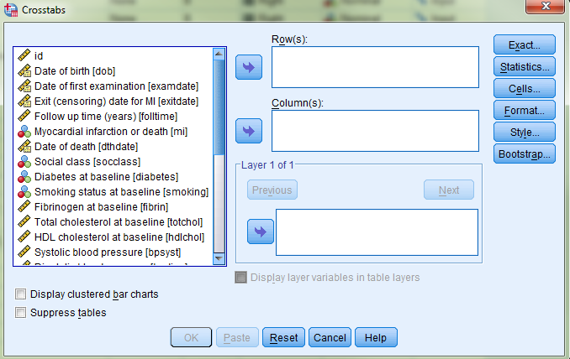
Sammenligne andeler i grupper
Å beregne RR og OR i SPSS kan være ganske forvirrende.
Gå til «Analyze->Descriptive statistics->Crosstabs».
Eksponert/syk (utfall) | Ja | Nei | Totalt
Ja | $$d_{1}$$ | $$h_{1}={n_{1}−d}_{1}$$ | $$n_{1}$$
Nei | $$d_{0}$$ | $${{h_{0}=n}_{0}−d}_{0}$$ | $$n_{0}$$
Totalt | $$d$$ | $$h=n−d$$ | $$n$$

Slide 29
Sammenligne andeler i grupper
Å beregne RR og OR i SPSS kan være ganske forvirrende.
Gå til «Analyze->Descriptive statistics->Crosstabs».
Vi skal i dag alltid behandle eksponering som radvariabel, og utfall som kolonnevariabel.
Eksponert/syk (utfall) | Ja | Nei | Totalt
Ja | $$d_{1}$$ | $$h_{1}={n_{1}−d}_{1}$$ | $$n_{1}$$
Nei | $$d_{0}$$ | $${{h_{0}=n}_{0}−d}_{0}$$ | $$n_{0}$$
Totalt | $$d$$ | $$h=n−d$$ | $$n$$

Slide 30
Sammenligne andeler i grupper
Når vi har valgt at utfallet skal være kolonnevariabel, og eksponeringen radvariabel, så
Eksponert/syk (utfall) | Ja | Nei | Totalt
Ja | $$d_{1}$$ | $$h_{1}={n_{1}−d}_{1}$$ | $$n_{1}$$
Nei | $$d_{0}$$ | $${{h_{0}=n}_{0}−d}_{0}$$ | $$n_{0}$$
Totalt | $$d$$ | $$h=n−d$$ | $$n$$

Slide 31
Sammenligne andeler i grupper
Når vi har valgt at utfallet skal være kolonnevariabel, og eksponeringen radvariabel, så
Utfallet vi er interessert i må kodes med laveste verdi.
Eksponert/syk (utfall) | Ja | Nei | Totalt
Ja | $$d_{1}$$ | $$h_{1}={n_{1}−d}_{1}$$ | $$n_{1}$$
Nei | $$d_{0}$$ | $${{h_{0}=n}_{0}−d}_{0}$$ | $$n_{0}$$
Totalt | $$d$$ | $$h=n−d$$ | $$n$$

Slide 32
Sammenligne andeler i grupper
Når vi har valgt at utfallet skal være kolonnevariabel, og eksponeringen radvariabel, så
Utfallet vi er interessert i må kodes med laveste verdi.
Eksponeringen vi er interessert i må kodes med laveste verdi.
Eksponert/syk (utfall) | Ja | Nei | Totalt
Ja | $$d_{1}$$ | $$h_{1}={n_{1}−d}_{1}$$ | $$n_{1}$$
Nei | $$d_{0}$$ | $${{h_{0}=n}_{0}−d}_{0}$$ | $$n_{0}$$
Totalt | $$d$$ | $$h=n−d$$ | $$n$$

Slide 33
Sammenligne andeler i grupper
Når vi har valgt at utfallet skal være kolonnevariabel, og eksponeringen radvariabel, så
Utfallet vi er interessert i må kodes med laveste verdi.
Eksponeringen vi er interessert i må kodes med laveste verdi.
Kan være nødvendig å re-kode variabler.
Eksponert/syk (utfall) | Ja | Nei | Totalt
Ja | $$d_{1}$$ | $$h_{1}={n_{1}−d}_{1}$$ | $$n_{1}$$
Nei | $$d_{0}$$ | $${{h_{0}=n}_{0}−d}_{0}$$ | $$n_{0}$$
Totalt | $$d$$ | $$h=n−d$$ | $$n$$

Slide 34
Sammenligne andeler i grupper
Vi vil finne RR og OR for diabetes i overvektige sammenliknet med ikke-overvektige.
Bruker variablene «bmicat» og «diabetes» i datasettet.

Slide 35
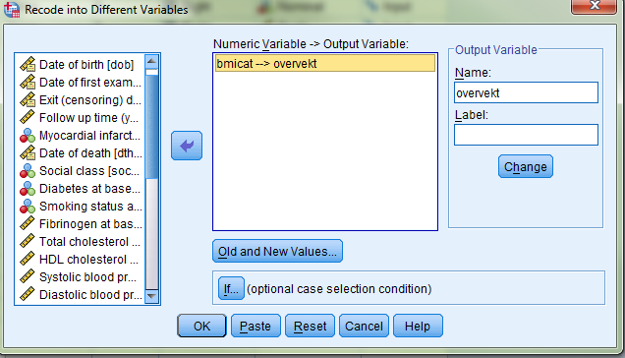
Sammenligne andeler i grupper
Vi vil finne RR og OR for diabetes i overvektige sammenliknet med ikke-overvektige.
Bruker variablene «bmicat» og «diabetes» i datasettet.
Først re-koder vi «bmicat» til en variabel «overvekt» som har kun to kategorier.

Slide 36
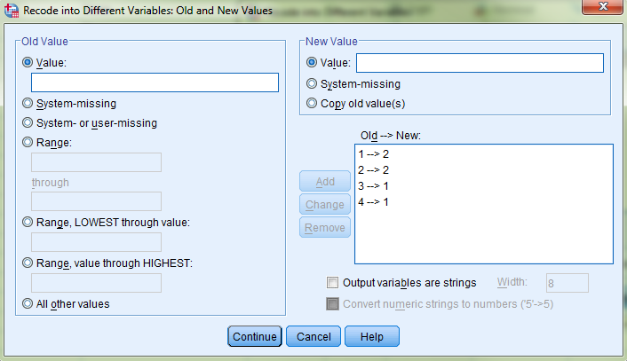
Sammenligne andeler i grupper
Vi vil finne RR og OR for diabetes i overvektige sammenliknet med ikke-overvektige.
Bruker variablene «bmicat» og «diabetes» i datasettet.
Først re-koder vi «bmicat» til en variabel «overvekt» som har kun to kategorier.
Vi gir de to øverste kategoriene verdien 1, mens de to laveste får verdien 2.

Slide 37
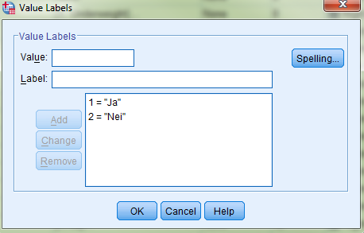
Sammenligne andeler i grupper
Vi vil finne RR og OR for diabetes i overvektige sammenliknet med ikke-overvektige.
Bruker variablene «bmicat» og «diabetes» i datasettet.
Først re-koder vi «bmicat» til en variabel «overvekt» som har kun to kategorier.
Vi gir de to øverste kategoriene verdien 1, mens de to laveste får verdien 2.
Gå så til «Variable View», og gi navn slik at man husker hva som er hva.

Slide 38
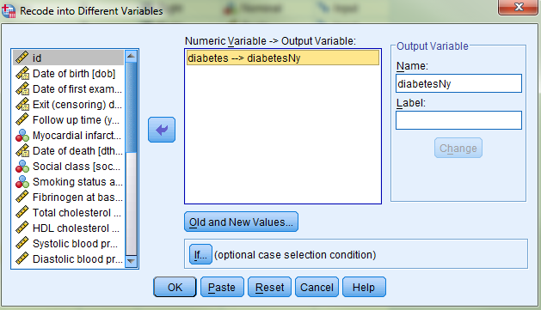
Sammenligne andeler i grupper
Vi vil finne RR og OR for diabetes i overvektige sammenliknet med ikke-overvektige.
Bruker variablene «bmicat» og «diabetes» i datasettet.
Så koder vi om verdien 0 i «diabetes» blir 2 i den nye variabelen «diabetesNy»

Slide 39
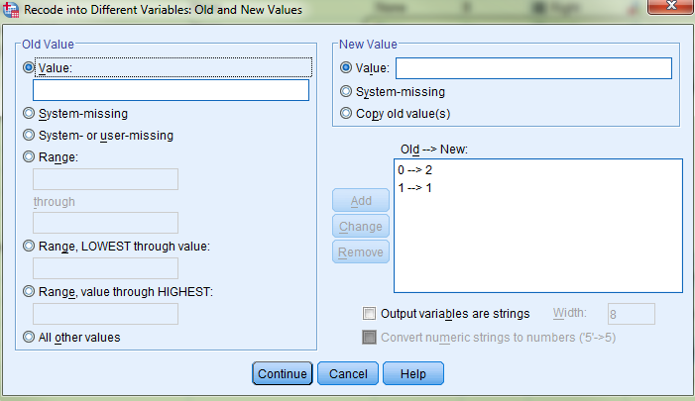
Sammenligne andeler i grupper
Vi vil finne RR og OR for diabetes i overvektige sammenliknet med ikke-overvektige.
Bruker variablene «bmicat» og «diabetes» i datasettet.
Så koder vi om verdien 0 i «diabetes» blir 2 i den nye variabelen «diabetesNy»

Slide 40
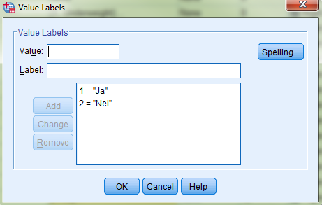
Sammenligne andeler i grupper
Vi vil finne RR og OR for diabetes i overvektige sammenliknet med ikke-overvektige.
Bruker variablene «bmicat» og «diabetes» i datasettet.
Så koder vi om verdien 0 i «diabetes» blir 2 i den nye variabelen «diabetesNy»
Legg til «Value Lables»

Slide 41
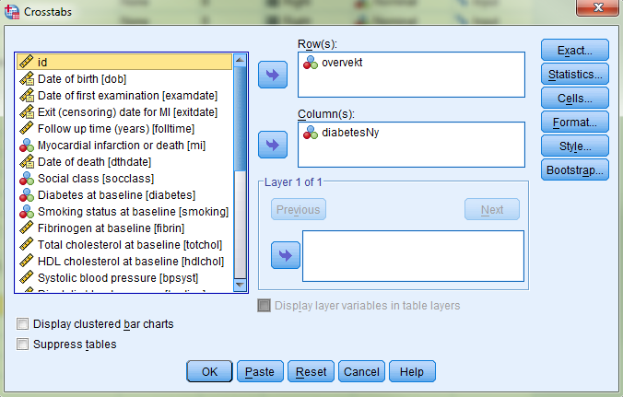
Sammenligne andeler i grupper
Vi vil finne RR og OR for diabetes i overvektige sammenliknet med ikke-overvektige.
Gå til «Analyze->Descriptive Statistics->Crosstabs».
Legg inn «overvekt» som radvariabel og «diabetesNy» som kolonnevariabel.

Slide 42
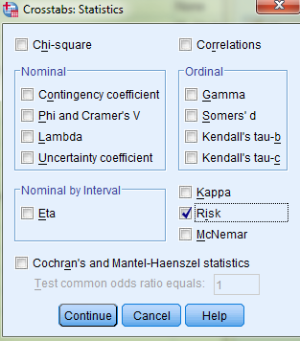
Sammenligne andeler i grupper
Vi vil finne RR og OR for diabetes i overvektige sammenliknet med ikke-overvektige.
Gå til «Analyze->Descriptive Statistics->Crosstabs».
Legg inn «overvekt» som radvariabel og «diabetesNy» som kolonnevariabel.
Klikk «Statistics», og huk av «Risk». Klikk «Continue».

Slide 43
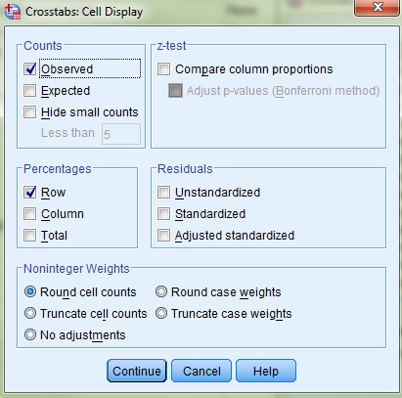
Sammenligne andeler i grupper
Vi vil finne RR og OR for diabetes i overvektige sammenliknet med ikke-overvektige.
Gå til «Analyze->Descriptive Statistics->Crosstabs».
Legg inn «overvekt» som radvariabel og «diabetesNy» som kolonnevariabel.
Klikk «Statistics», og huk av «Risk». Klikk «Continue».
Klikk «Cells», og huk av «Observed» under «Counts», og «Row» under «Percentages». Klikk «Continue».

Slide 44
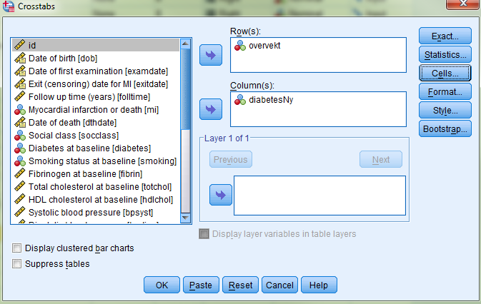
Sammenligne andeler i grupper
Vi vil finne RR og OR for diabetes i overvektige sammenliknet med ikke-overvektige.
Gå til «Analyze->Descriptive Statistics->Crosstabs».
Legg inn «overvekt» som radvariabel og «diabetesNy» som kolonnevariabel
Klikk «Statistics», og huk av «Risk». Klikk «Continue».
Klikk «Cells», og huk av «Observed» under «Counts», og «Row» under «Percentages». Klikk «Continue».
Klikk «OK» i den opprinnelige dialogboksen.

Slide 45
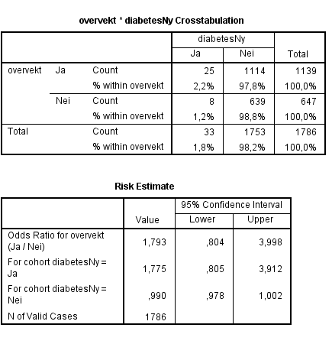
Sammenligne andeler i grupper
Vi vil finne RR og OR for diabetes i overvektige sammenliknet med ikke-overvektige.
Output:
Tabell med eksponeringen som radvariabel og utfallet som kolonnevariabel.

Slide 46
Sammenligne andeler i grupper
Vi vil finne RR og OR for diabetes i overvektige sammenliknet med ikke-overvektige.
Output:
Tabell med eksponeringen som radvariabel og utfallet som kolonnevariabel.
Inneholder ant. Personer i hver kategori.

Slide 47
Sammenligne andeler i grupper
Vi vil finne RR og OR for diabetes i overvektige sammenliknet med ikke-overvektige.
Output:
Tabell med eksponeringen som radvariabel og utfallet som kolonnevariabel.
Inneholder ant. Personer i hver kategori.
Inneholder også risikoen (for utfallet) i hver eksponeringsgruppe.

Slide 48
Sammenligne andeler i grupper
Vi vil finne RR og OR for diabetes i overvektige sammenliknet med ikke-overvektige.
Output:
RR for utfallet diabetesNy=Ja, overvektige vs. ikke-overvektige.

Slide 49
Sammenligne andeler i grupper
Vi vil finne RR og OR for diabetes i overvektige sammenliknet med ikke-overvektige.
Output:
RR for utfallet diabetesNy=Ja, overvektige vs. ikke-overvektige.
Med 95% konfidensintervall!

Slide 50
Sammenligne andeler i grupper
Vi vil finne RR og OR for diabetes i overvektige sammenliknet med ikke-overvektige.
Output:
RR for utfallet diabetesNy=Ja, overvektige vs. ikke-overvektige.
Med 95% konfidensintervall!
RR for utfallet diabetesNy=Nei, overvektige vs. ikke-overvektige.
Med 95% konfidensintervall!

Slide 51
Sammenligne andeler i grupper
Vi vil finne RR og OR for diabetes i overvektige sammenliknet med ikke-overvektige.
Output:
RR for utfallet diabetesNy=Ja, overvektige vs. ikke-overvektige.
Med 95% konfidensintervall!
RR for utfallet diabetesNy=Nei, overvektige vs. ikke-overvektige.
Med 95% konfidensintervall!
OR for utfallet diabetesNy=Ja, overvektige vs. ikke-overvektige.
Med 95% konfidensintervall!

Slide 52
Sammenligne andeler i grupper
Vi vil finne RR og OR for diabetes i overvektige sammenliknet med ikke-overvektige.
Output:
RR for utfallet diabetesNy=Ja, overvektige vs. ikke-overvektige.
Med 95% konfidensintervall!
RR for utfallet diabetesNy=Nei, overvektige vs. ikke-overvektige.
Med 95% konfidensintervall!
OR for utfallet diabetesNy=Ja, overvektige vs. ikke-overvektige.
Med 95% konfidensintervall!
NB! OR for utfallet diabetesNy=Nei, er en delt på ORen i tabellen. Evt. kunne vi brukt den opprinnelige diabetes-variablen.

Slide 53
Sammenligne andeler i grupper
MERK:
Det er fort gjort å
bytte om på radvariable og kolonnevariable.

Slide 54
Sammenligne andeler i grupper
MERK:
Det er fort gjort å
bytte om på radvariable og kolonnevariable.
bytte om på hvilket nivå av eksponering/utfall som vi gir laveste verdi.

Slide 55
Sammenligne andeler i grupper
MERK:
Det er fort gjort å
bytte om på radvariable og kolonnevariable.
bytte om på hvilket nivå av eksponering/utfall som vi gir laveste verdi.
DERFOR:
Lurt å alltid dobbeltsjekke at man har fått riktig RR og OR ved å regne ut for hånd.

Slide 56
Sammenligne andeler i grupper
MERK:
Det er fort gjort å
bytte om på radvariable og kolonnevariable.
bytte om på hvilket nivå av eksponering/utfall som vi gir laveste verdi.
DERFOR:
Lurt å alltid dobbeltsjekke at man har fått riktig RR og OR ved å regne ut for hånd.
Ut fra 2x2-tabellen SPSS gir oss.

Slide 57
Sammenligne andeler i grupper
Eksponert/syk (utfall) | Ja | Nei | Totalt
Ja | $$d_{1}=25$$ | $$h_{1}=1114$$ | $$n_{1}=1139$$
Nei | $$d_{0}=8$$ | $$h_{0}=639$$ | $$n_{0}=647$$
Totalt | $$d=33$$ | $$h=1753$$ | $$n=1786$$

Slide 58
Sammenligne andeler i grupper
OR =$\frac{{ d}_{1}\text{/}h_{1}}{d_{0}\text{/}h_{0}}=\frac{25/1114}{8/639}=1,79$
Eksponert/syk (utfall) | Ja | Nei | Totalt
Ja | $$d_{1}=25$$ | $$h_{1}=1114$$ | $$n_{1}=1139$$
Nei | $$d_{0}=8$$ | $$h_{0}=639$$ | $$n_{0}=647$$
Totalt | $$d=33$$ | $$h=1753$$ | $$n=1786$$

Slide 59
Sammenligne andeler i grupper
OR =$\frac{{ d}_{1}\text{/}h_{1}}{d_{0}\text{/}h_{0}}=\frac{25/1114}{8/639}=1,79$
RR =$\frac{{ d}_{1}\text{/}n_{1}}{d_{0}\text{/}n_{0}}=\frac{25/1139}{8/647}=1,7$8
Eksponert/syk (utfall) | Ja | Nei | Totalt
Ja | $$d_{1}=25$$ | $$h_{1}=1114$$ | $$n_{1}=1139$$
Nei | $$d_{0}=8$$ | $$h_{0}=639$$ | $$n_{0}=647$$
Totalt | $$d=33$$ | $$h=1753$$ | $$n=1786$$

Slide 60
Oppgave
Finn en evt. sammenheng mellom noen gang å ha røkt (variabelen «smoking») og hjerteinfarkt (variabelen «mi»).
Hint: Re-koding først.

Slide 61
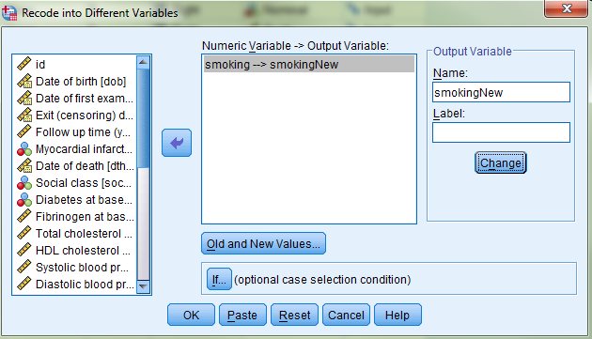
Oppgave: Løsning
Re-koder «smoking» til «smokingNew» med to kategorier.

Slide 62
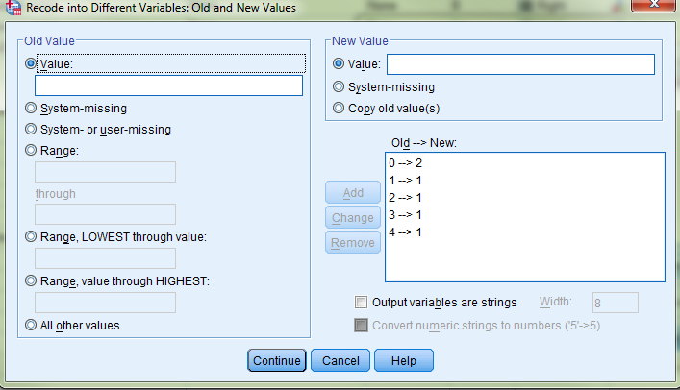
Oppgave: Løsning
Re-koder «smoking» til «smokingNew» med to kategorier.
Husk: Kategorien vi er interessert i (de som har røkt) skal ha lavest verdi.

Slide 63
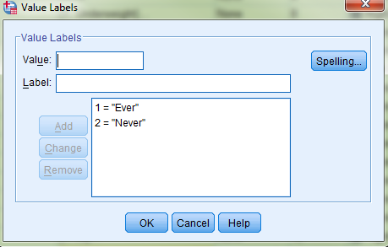
Oppgave: Løsning
Re-koder «smoking» til «smokingNew» med to kategorier.
Husk: Kategorien vi er interessert i (de som har røkt) skal ha lavest verdi.
Legg til «Value Lables».

Slide 64
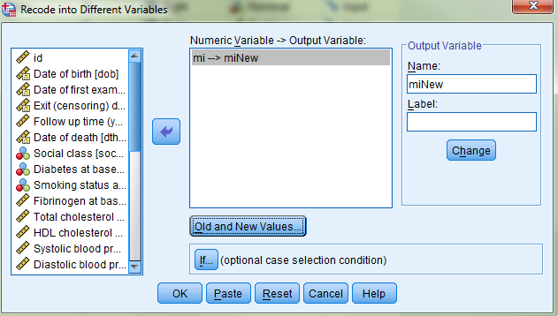
Oppgave: Løsning
Re-koder «mi» til «miNew», der kategoriene er byttet om.

Slide 65
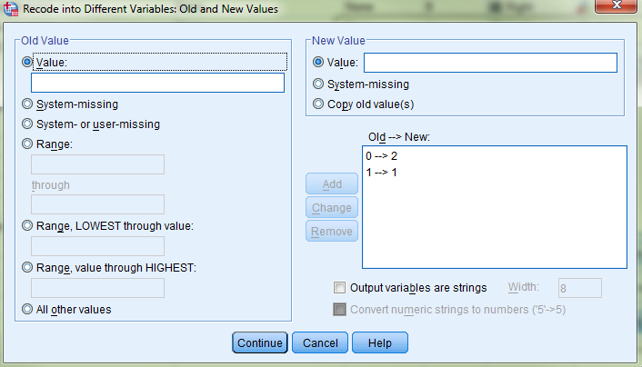
Oppgave: Løsning
Re-koder «mi» til «miNew», der kategoriene er byttet om.
Husk: Kategorien vi er interessert i (de som har hatt hjerteinnfarkt) skal ha lavest verdi.

Slide 66
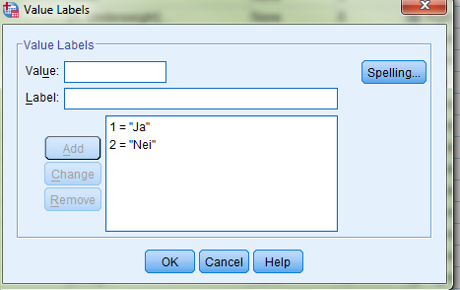
Oppgave: Løsning
Re-koder «mi» til «miNew», der kategoriene er byttet om.
Husk: Kategorien vi er interessert i (de som har hatt hjerteinnfarkt) skal ha lavest verdi.
Legg til «Value Lables».

Slide 67
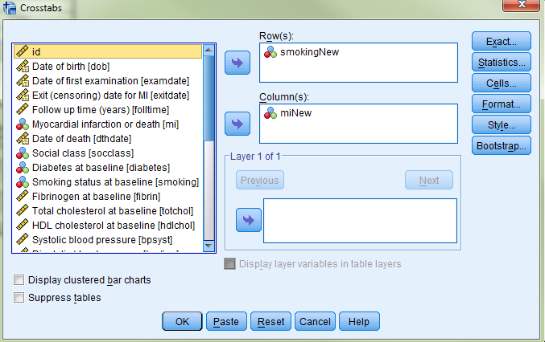
Oppgave: Løsning
Gå til «Analyze->Descriptive Statistics->Crosstabs».
Legg inn «smokingNew» som radvariabel og «miNew» som kolonnevariabel

Slide 68
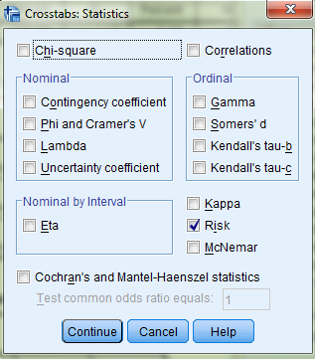
Oppgave: Løsning
Gå til «Analyze->Descriptive Statistics->Crosstabs».
Legg inn «smokingNew» som radvariabel og «miNew» som kolonnevariabel
Klikk «Statistics», og huk av «Risk». Klikk «Continue».

Slide 69
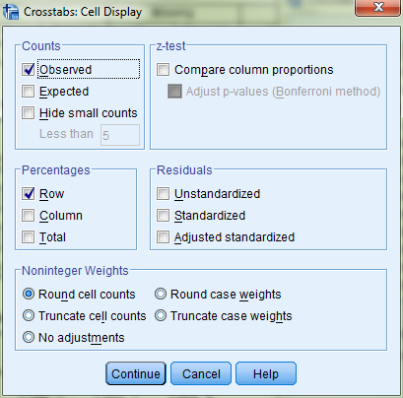
Oppgave: Løsning
Gå til «Analyze->Descriptive Statistics->Crosstabs».
Legg inn «smokingNew» som radvariabel og «miNew» som kolonnevariabel
Klikk «Statistics», og huk av «Risk». Klikk «Continue».
Klikk «Cells», og huk av «Observed» under «Counts», og «Row» under «Percentages». Klikk «Continue».

Slide 70
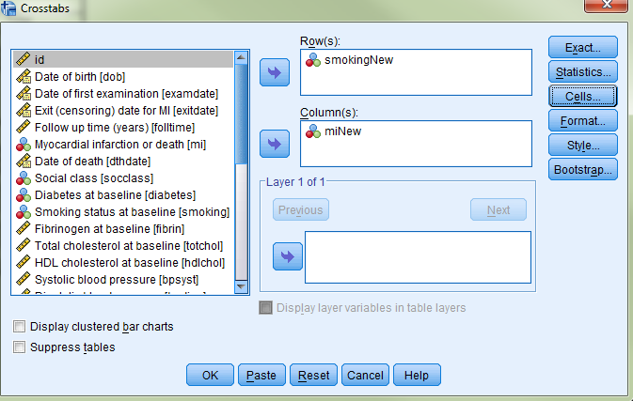
Oppgave: Løsning
Gå til «Analyze->Descriptive Statistics->Crosstabs».
Legg inn «smokingNew» som radvariabel og «miNew» som kolonnevariabel
Klikk «Statistics», og huk av «Risk». Klikk «Continue».
Klikk «Cells», og huk av «Observed» under «Counts», og «Row» under «Percentages». Klikk «Continue».
Klikk «OK» i den opprinnelige dialogboksen.

Slide 71
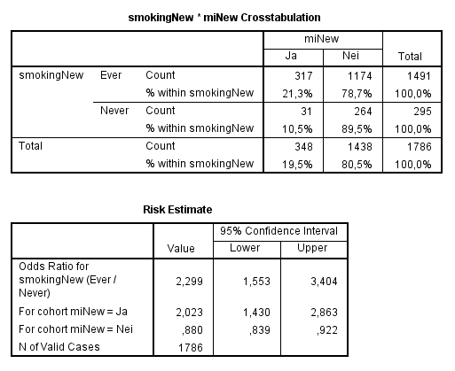
Oppgave: Løsning
Tolk output:
Risikoen for å få hjerteinfarkt er 2,0 (95% KI: 1,4 - 2,9) ganger høyere for de som noen gang har røkt, sammenlignet med de som aldri har røkt.

Slide 72
Oppgave: Løsning
Tolk output:
Risikoen for å få hjerteinfarkt er 2,0 (95% KI: 1,4 - 2,9) ganger høyere for de som noen gang har røkt, sammenlignet med de som aldri har røkt.
Oddsen er 2,3 (95% KI: 1,6 – 3,4) ganger høyere for de som noen gang har røkt, sammenlignet med de som aldri har røkt.

Slide 73
Χ^2-test
Om vi bare er interessert i å finne ut av om det er en sammenheng mellom radvariabelen (eksponeringen) og kolonnevariabelen (utfallet), uten å ville kvantifisere forskjellen mellom eksponeringsgruppene, kan vi bruke en Χ^2-test.
Eksponert/syk (utfall) | Ja | Nei | Totalt
Ja | $$d_{1}$$ | $$h_{1}={n_{1}−d}_{1}$$ | $$n_{1}$$
Nei | $$d_{0}$$ | $${{h_{0}=n}_{0}−d}_{0}$$ | $$n_{0}$$
Totalt | $$d$$ | $$h=n−d$$ | $$n$$

Slide 74
Χ^2-test
Om vi bare er interessert i å finne ut av om det er en sammenheng mellom radvariabelen (eksponeringen) og kolonnevariabelen (utfallet), uten å ville kvantifisere forskjellen mellom eksponeringsgruppene, kan vi bruke en Χ^2-test.
Kan ha flere kategorier i hver av variablene.
Eksponert/syk (utfall) | Ja | Nei | Totalt
Ja | $$d_{1}$$ | $$h_{1}={n_{1}−d}_{1}$$ | $$n_{1}$$
Nei | $$d_{0}$$ | $${{h_{0}=n}_{0}−d}_{0}$$ | $$n_{0}$$
Totalt | $$d$$ | $$h=n−d$$ | $$n$$

Slide 75
Χ^2-test
Om vi bare er interessert i å finne ut av om det er en sammenheng mellom radvariabelen (eksponeringen) og kolonnevariabelen (utfallet), uten å ville kvantifisere forskjellen mellom eksponeringsgruppene, kan vi bruke en Χ^2-test.
Kan ha flere kategorier i hver av variablene.
Baserer seg på å regne ut antallet man ville forvente hver kategori i tabellen dersom det ikke hadde vært noen forskjell mellom kategoriene.
Eksponert/syk (utfall) | Ja | Nei | Totalt
Ja | $$d_{1}$$ | $$h_{1}={n_{1}−d}_{1}$$ | $$n_{1}$$
Nei | $$d_{0}$$ | $${{h_{0}=n}_{0}−d}_{0}$$ | $$n_{0}$$
Totalt | $$d$$ | $$h=n−d$$ | $$n$$

Slide 76
Χ^2-test
Om vi bare er interessert i å finne ut av om det er en sammenheng mellom radvariabelen (eksponeringen) og kolonnevariabelen (utfallet), uten å ville kvantifisere forskjellen mellom eksponeringsgruppene, kan vi bruke en Χ^2-test.
Kan ha flere kategorier i hver av variablene.
Baserer seg på å regne ut antallet man ville forvente hver kategori i tabellen dersom det ikke hadde vært noen forskjell mellom kategoriene.
De forventede antallene regnes ut fra rad- og kolonnetotalene i tabellen.
Eksponert/syk (utfall) | Ja | Nei | Totalt
Ja | $$d_{1}$$ | $$h_{1}={n_{1}−d}_{1}$$ | $$n_{1}$$
Nei | $$d_{0}$$ | $${{h_{0}=n}_{0}−d}_{0}$$ | $$n_{0}$$
Totalt | $$d$$ | $$h=n−d$$ | $$n$$

Slide 77
Χ^2-test
Om vi bare er interessert i å finne ut av om det er en sammenheng mellom radvariabelen (eksponeringen) og kolonnevariabelen (utfallet), uten å ville kvantifisere forskjellen mellom eksponeringsgruppene, kan vi bruke en Χ^2-test.
Kan ha flere kategorier i hver av variablene.
Baserer seg på å regne ut antallet man ville forvente hver kategori i tabellen dersom det ikke hadde vært noen forskjell mellom kategoriene.
De forventede antallene regnes ut fra rad- og kolonnetotalene i tabellen.
Sammenlikner de forventede antallene med de observerte antallene for hver celle i tabellen.
Eksponert/syk (utfall) | Ja | Nei | Totalt
Ja | $$d_{1}$$ | $$h_{1}={n_{1}−d}_{1}$$ | $$n_{1}$$
Nei | $$d_{0}$$ | $${{h_{0}=n}_{0}−d}_{0}$$ | $$n_{0}$$
Totalt | $$d$$ | $$h=n−d$$ | $$n$$

Slide 78
Χ^2-test
Om vi bare er interessert i å finne ut av om det er en sammenheng mellom radvariabelen (eksponeringen) og kolonnevariabelen (utfallet), uten å ville kvantifisere forskjellen mellom eksponeringsgruppene, kan vi bruke en Χ^2-test.
Kan ha flere kategorier i hver av variablene.
Baserer seg på å regne ut antallet man ville forvente hver kategori i tabellen dersom det ikke hadde vært noen forskjell mellom kategoriene.
De forventede antallene regnes ut fra rad- og kolonnetotalene i tabellen.
Sammenlikner de forventede antallene med de observerte antallene for hver celle i tabellen.
Trenger ikke å bry oss om hvordan variablene er kodet i SPSS.
Eksponert/syk (utfall) | Ja | Nei | Totalt
Ja | $$d_{1}$$ | $$h_{1}={n_{1}−d}_{1}$$ | $$n_{1}$$
Nei | $$d_{0}$$ | $${{h_{0}=n}_{0}−d}_{0}$$ | $$n_{0}$$
Totalt | $$d$$ | $$h=n−d$$ | $$n$$

Slide 79
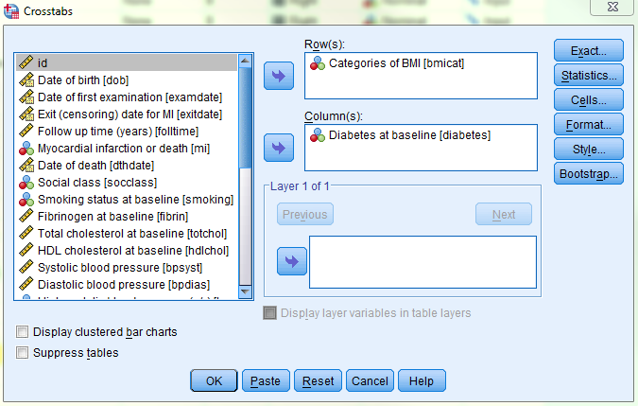
Χ^2-test
Vi ønsker å finne ut om det er en sammenheng mellom BMI-kategori og diabetes.
Ser på variablene «bmicat» (eksponering) og «diabetes» (utfall).
Gå til «Analyze->Descriptive Statistics->Crosstabs»

Slide 80
Χ^2-test
Vi ønsker å finne ut om det er en sammenheng mellom BMI-kategori og diabetes.
Ser på variablene «bmicat» (eksponering) og «diabetes» (utfall).
Gå til «Analyze->Descriptive Statistics->Crosstabs»
Legg «bmicat» i «Rows», og «diabetes» i «Columns».

Slide 81
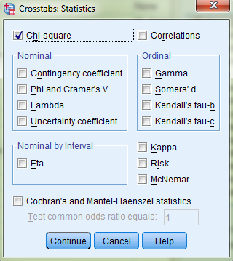
Χ^2-test
Vi ønsker å finne ut om det er en sammenheng mellom BMI-kategori og diabetes.
Ser på variablene «bmicat» (eksponering) og «diabetes» (utfall).
Gå til «Analyze->Descriptive Statistics->Crosstabs»
Legg «bmicat» i «Rows», og «diabetes» i «Columns».
Klikk «Statistics», og huk av for «Chi-square». Klikk «Continue».

Slide 82
Χ^2-test
Vi ønsker å finne ut om det er en sammenheng mellom BMI-kategori og diabetes.
Ser på variablene «bmicat» (eksponering) og «diabetes» (utfall).
Gå til «Analyze->Descriptive Statistics->Crosstabs»
Legg «bmicat» i «Rows», og «diabetes» i «Columns».
Klikk «Statistics», og huk av for «Chi-square». Klikk «Continue».
Klikk «Cells», og huk av for «Observed» og «Expected» under «Counts» samt «Row» under «Percentages». Klikk «Continue».

Slide 83
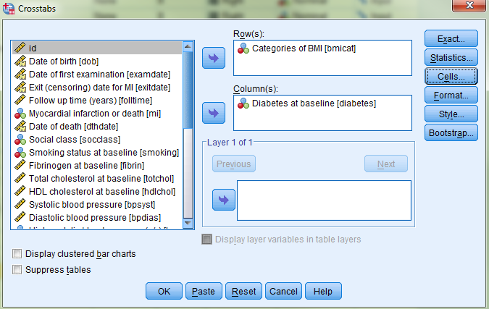
Χ^2-test
Vi ønsker å finne ut om det er en sammenheng mellom BMI-kategori og diabetes.
Ser på variablene «bmicat» (eksponering) og «diabetes» (utfall).
Gå til «Analyze->Descriptive Statistics->Crosstabs»
Legg «bmicat» i «Rows», og «diabetes» i «Columns».
Klikk «Statistics», og huk av for «Chi-square». Klikk «Continue».
Klikk «Cells», og huk av for «Observed» og «Expected» under «Counts» samt «Row» under «Percentages». Klikk «Continue».
Klikk «OK» i den opprinnelige dialogboksen.

Slide 84
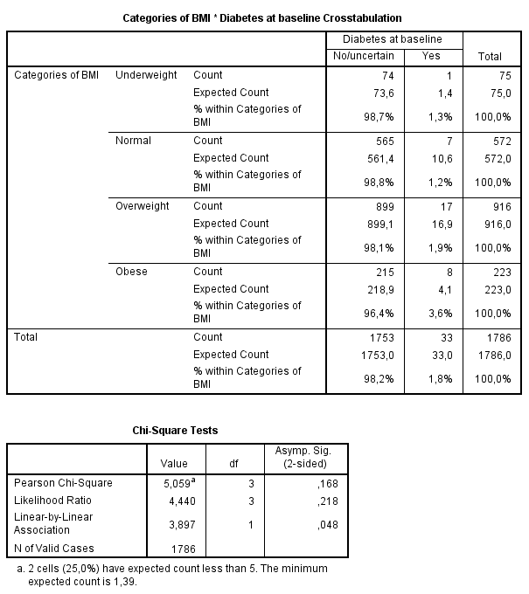
Χ^2-test
Tolk output:
Den første tabellen gir:
Observerte ant. Personer i hver celle.

Slide 85
Χ^2-test
Tolk output:
Den første tabellen gir:
Observerte ant. Personer i hver celle.
Forventet ant. I hver celle dersom det ikke var noen forskjell på BMI-kategoriene.

Slide 86
Χ^2-test
Tolk output:
Den første tabellen gir:
Observerte ant. Personer i hver celle.
Forventet ant. I hver celle dersom det ikke var noen forskjell på BMI-kategoriene.
Andelen med diabetes i hver kategori.

Slide 87
Χ^2-test
Tolk output:
Den første tabellen gir:
Observerte ant. Personer i hver celle.
Forventet ant. I hver celle dersom det ikke var noen forskjell på BMI-kategoriene.
Andelen med diabetes i hver kategori.
Den andre tabellen gir resultatet av Χ^2-testen.

Slide 88
Χ^2-test
Tolk output:
Den første tabellen gir:
Observerte ant. Personer i hver celle.
Forventet ant. I hver celle dersom det ikke var noen forskjell på BMI-kategoriene.
Andelen med diabetes i hver kategori.
Den andre tabellen gir resultatet av Χ^2-testen.
BMI-kategori påvirker ikke risikoen for diabetes.

Slide 89
Χ^2-test
For å kunne bruke Χ^2-testen for en 2x2-tabell må:
Totalt ant. Individer i tabellen/studien må være større enn 40.
ELLER
Totalt ant. Individer må være mellom 20 og 40, og alle forventede verdier er større enn 5.

Slide 90
Χ^2-test
For å kunne bruke Χ^2-testen for en større enn 2x2-tabell må:
Færre enn 20% av de forventede verdiene være lavere enn 5.
OG
Ingen forventede verdier er mindre enn 1.

Slide 91
Χ^2-test
Tolk output:
Den første tabellen gir:
Observerte ant. Personer i hver celle.
Forventet ant. I hver celle dersom det ikke var noen forskjell på BMI-kategoriene.
Andelen med diabetes i hver kategori.
Den andre tabellen gir resultatet av Χ^2-testen.
BMI-kategori påvirker ikke risikoen for diabetes.

Slide 92
Oppgave
Undersøk om det er en sammenheng mellom røyking (variabel: «smoking») og hjerteinfarkt (variabel: «mi»).
Hint: χ^2-test

Slide 93
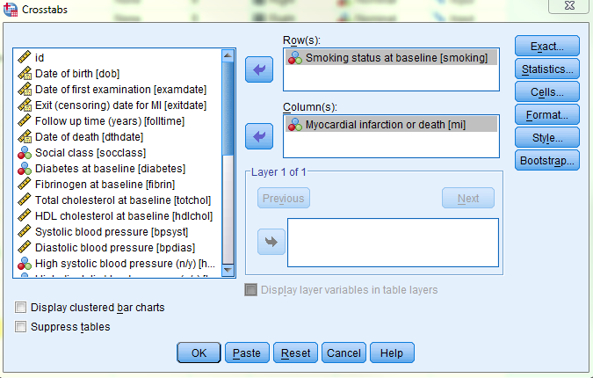
Oppgave: Løsning
Vi ønsker å finne ut om det er en sammenheng mellom røyking og hjerteinfarkt.
Ser på variablene «smoking» (eksponering) og «mi» (utfall).
Gå til «Analyze->Descriptive Statistics->Crosstabs»

Slide 94
Oppgave: Løsning
Vi ønsker å finne ut om det er en sammenheng mellom røyking og hjerteinfarkt.
Ser på variablene «smoking» (eksponering) og «mi» (utfall).
Gå til «Analyze->Descriptive Statistics->Crosstabs»
Legg «smoking» i «Rows», og «mi» i «Columns».

Slide 95
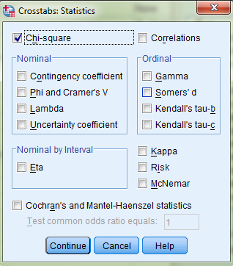
Oppgave: Løsning
Vi ønsker å finne ut om det er en sammenheng mellom røyking og hjerteinfarkt.
Ser på variablene «smoking» (eksponering) og «mi» (utfall).
Gå til «Analyze->Descriptive Statistics->Crosstabs»
Legg «smoking» i «Rows», og «mi» i «Columns».
Klikk «Statistics», og huk av for «Chi-square». Klikk «Continue».

Slide 96
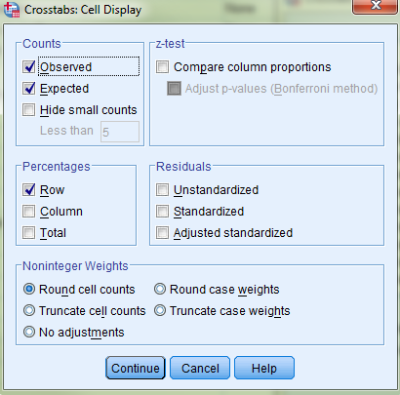
Oppgave: Løsning
Vi ønsker å finne ut om det er en sammenheng mellom røyking og hjerteinfarkt.
Ser på variablene «smoking» (eksponering) og «mi» (utfall).
Gå til «Analyze->Descriptive Statistics->Crosstabs»
Legg «smoking» i «Rows», og «mi» i «Columns».
Klikk «Statistics», og huk av for «Chi-square». Klikk «Continue».
Klikk «Cells», og huk av for «Observed» og «Expected» under «Counts» samt «Row» under «Percentages». Klikk «Continue».

Slide 97
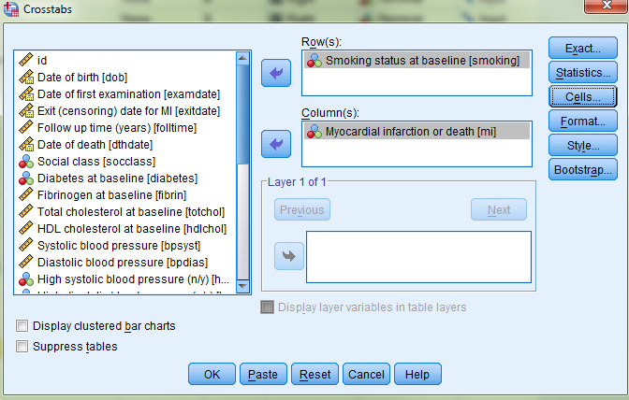
Oppgave: Løsning
Vi ønsker å finne ut om det er en sammenheng mellom røyking og hjerteinfarkt.
Ser på variablene «smoking» (eksponering) og «mi» (utfall).
Gå til «Analyze->Descriptive Statistics->Crosstabs»
Legg «smoking» i «Rows», og «mi» i «Columns».
Klikk «Statistics», og huk av for «Chi-square». Klikk «Continue».
Klikk «Cells», og huk av for «Observed» og «Expected» under «Counts» samt «Row» under «Percentages». Klikk «Continue».
Klikk «OK» i den opprinnelige dialogboksen.

Slide 98
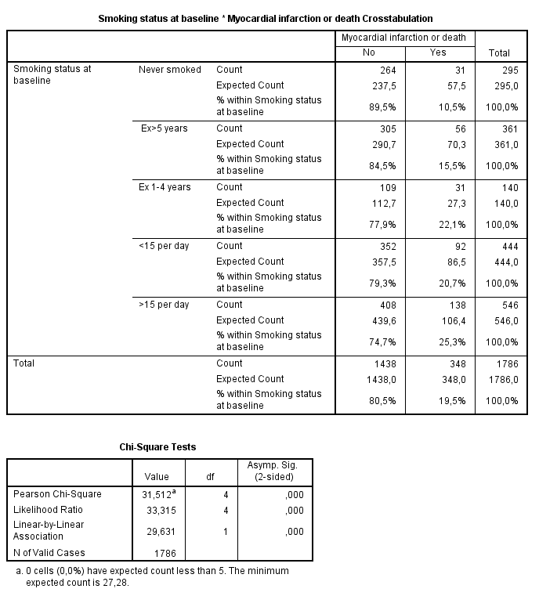
Oppgave: Løsning
Tolk output:
Den andre tabellen gir resultatet av Χ^2-testen.
Røyking påvirker risikoen for hjerteinfarkt.

Slide 99
RR, OR og χ^2
RR og OR er nyttige effektmål når vi skal vurdere en binær eksponerings innvirkning på et binært utfall.

Slide 100
RR, OR og χ^2
RR og OR er nyttige effektmål når vi skal vurdere en binær eksponerings innvirkning på et binært utfall.
RR er lettere å forstå.

Slide 101
RR, OR og χ^2
RR og OR er nyttige effektmål når vi skal vurdere en binær eksponerings innvirkning på et binært utfall.
RR er lettere å forstå.
OR er kanskje mest nyttig.

Slide 102
RR, OR og χ^2
RR og OR er nyttige effektmål når vi skal vurdere en binær eksponerings innvirkning på et binært utfall.
RR er lettere å forstå.
OR er kanskje mest nyttig.
RR gir ingen mening i case-control studier, det gjør OR.

Slide 103
RR, OR og χ^2
RR og OR er nyttige effektmål når vi skal vurdere en binær eksponerings innvirkning på et binært utfall.
RR er lettere å forstå.
OR er kanskje mest nyttig.
RR gir ingen mening i case-control studier, det gjør OR.
OR brukes i logistisk regresjon.

Slide 104
RR, OR og χ^2
RR og OR er nyttige effektmål når vi skal vurdere en binær eksponerings innvirkning på et binært utfall.
RR er lettere å forstå.
OR er kanskje mest nyttig.
RR gir ingen mening i case-control studier, det gjør OR.
OR brukes i logistisk regresjon.
OR er alltid mer ekstrem enn RR.

Slide 105
RR, OR og χ^2
RR og OR er nyttige effektmål når vi skal vurdere en binær eksponerings innvirkning på et binært utfall.
RR er lettere å forstå.
OR er kanskje mest nyttig.
RR gir ingen mening i case-control studier, det gjør OR.
OR brukes i logistisk regresjon.
OR er alltid mer ekstrem enn RR.
OR>RR>1.

Slide 106
RR, OR og χ^2
RR og OR er nyttige effektmål når vi skal vurdere en binær eksponerings innvirkning på et binært utfall.
RR er lettere å forstå.
OR er kanskje mest nyttig.
RR gir ingen mening i case-control studier, det gjør OR.
OR brukes i logistisk regresjon.
OR er alltid mer ekstrem enn RR.
OR>RR>1.
OR<RR<1.

Slide 107
RR, OR og χ^2
RR og OR er nyttige effektmål når vi skal vurdere en binær eksponerings innvirkning på et binært utfall.
RR er lettere å forstå.
OR er kanskje mest nyttig.
RR gir ingen mening i case-control studier, det gjør OR.
OR brukes i logistisk regresjon.
OR er alltid mer ekstrem enn RR.
OR>RR>1.
OR<RR<1.
OR=RR=1

Slide 108
RR, OR og χ^2
RR og OR er nyttige effektmål når vi skal vurdere en binær eksponerings innvirkning på et binært utfall.
RR er lettere å forstå.
OR er kanskje mest nyttig.
RR gir ingen mening i case-control studier, det gjør OR.
OR brukes i logistisk regresjon.
OR er alltid mer ekstrem enn RR.
OR>RR>1.
OR<RR<1.
OR=RR=1
Om utfallet er sjeldent, så OR≈RR.

Slide 109
RR, OR og χ^2
RR og OR er nyttige effektmål når vi skal vurdere en binær eksponerings innvirkning på et binært utfall.
RR er lettere å forstå.
OR er kanskje mest nyttig.
RR gir ingen mening i case-control studier, det gjør OR.
OR brukes i logistisk regresjon.
OR er alltid mer ekstrem enn RR.
OR>RR>1.
OR<RR<1.
OR=RR=1
Om utfallet er sjeldent, så OR≈RR.
χ^2 er nyttig når eksponeringen og/eller utfallet har flere enn to kategorier.

Slide 110
Logistisk regresjon
Analogt til lineær regresjon.

Slide 111
Logistisk regresjon
Analogt til lineær regresjon.
Vi kan justere for kategoriske variabler (med mange kategorier).

Slide 112
Logistisk regresjon
Analogt til lineær regresjon.
Vi kan justere for kategoriske variabler (med mange kategorier).
Vi kan justere for kontinuerlige variabler.

Slide 113
Logistisk regresjon
Analogt til lineær regresjon.
Vi kan justere for kategoriske variabler (med mange kategorier).
Vi kan justere for kontinuerlige variabler.
MEN:
Vi beregner logaritmen til en odds, i stedet for en kontinuerlig variabel.

Slide 114
Logistisk regresjon
Analogt til lineær regresjon.
Vi kan justere for kategoriske variabler (med mange kategorier).
Vi kan justere for kontinuerlige variabler.
MEN:
Vi beregner logaritmen til en odds, i stedet for en kontinuerlig variabel.
$\log\left(\frac{p}{1−p}\right)=β_{0}+β_{1}x$ i motsetning til $y=β_{0}+β_{1}x$

Slide 115
Logistisk regresjon
Analogt til lineær regresjon.
Vi kan justere for kategoriske variabler (med mange kategorier).
Vi kan justere for kontinuerlige variabler.
MEN:
Vi beregner logaritmen til en odds, i stedet for en kontinuerlig variabel.
$\log\left(\frac{p}{1−p}\right)=β_{0}+β_{1}x$ i motsetning til $y=β_{0}+β_{1}x$
Her er p/(1-p) oddsen for å f.eks. å være syk.

Slide 116
Logistisk regresjon
$$\log\left(\frac{p}{1−p}\right)=β_{0}+β_{1}x$$
Dersom $x$ er en binær variabel, f.eks. røyking:

Slide 117
Logistisk regresjon
$$\log\left(\frac{p}{1−p}\right)=β_{0}+β_{1}x$$
Dersom $x$ er en binær variabel, f.eks. røyking:
$x=1$ dersom man røyker, og $x=0$ dersom man ikke røyker.

Slide 118
Logistisk regresjon
$$\log\left(\frac{p}{1−p}\right)=β_{0}+β_{1}x$$
Dersom $x$ er en binær variabel, f.eks. røyking:
$x=1$ dersom man røyker, og $x=0$ dersom man ikke røyker.
Da er oddsen til en røyker $exp⁡(β_{0}+β_{1})$, siden $x=1$.

Slide 119
Logistisk regresjon
$$\log\left(\frac{p}{1−p}\right)=β_{0}+β_{1}x$$
Dersom $x$ er en binær variabel, f.eks. røyking:
$x=1$ dersom man røyker, og $x=0$ dersom man ikke røyker.
Da er oddsen til en røyker $exp⁡(β_{0}+β_{1})$, siden $x=1$.
Oddsen til en ikke-røyker er $\exp\left(β_{0}\right)$, siden $x=0$.

Slide 120
Logistisk regresjon
$$\log\left(\frac{p}{1−p}\right)=β_{0}+β_{1}x$$
Dersom $x$ er en binær variabel, f.eks. røyking:
$x=1$ dersom man røyker, og $x=0$ dersom man ikke røyker.
Da er oddsen til en røyker $exp⁡(β_{0}+β_{1})$, siden $x=1$.
Oddsen til en ikke-røyker er $\exp\left(β_{0}\right)$, siden $x=0$.
ORen er: $\frac{\exp\left(β_{0}+β_{1}\right)}{\exp\left(β_{0}\right)}$

Slide 121
Logistisk regresjon
$$\log\left(\frac{p}{1−p}\right)=β_{0}+β_{1}x$$
Dersom $x$ er en binær variabel, f.eks. røyking:
$x=1$ dersom man røyker, og $x=0$ dersom man ikke røyker.
Da er oddsen til en røyker $exp⁡(β_{0}+β_{1})$, siden $x=1$.
Oddsen til en ikke-røyker er $\exp\left(β_{0}\right)$, siden $x=0$.
ORen er: $\frac{\exp\left(β_{0}+β_{1}\right)}{\exp\left(β_{0}\right)}=\exp\left(β_{0}+β_{1}−β_{0}\right)=\exp\left(β_{1}\right)$.

Slide 122
Logistisk regresjon
$$\log\left(\frac{p}{1−p}\right)=β_{0}+β_{1}x$$
Dersom $x$ er en binær variabel, f.eks. røyking:
$x=1$ dersom man røyker, og $x=0$ dersom man ikke røyker.
Da er oddsen til en røyker $exp⁡(β_{0}+β_{1})$, siden $x=1$.
Oddsen til en ikke-røyker er $\exp\left(β_{0}\right)$, siden $x=0$.
ORen er: $\frac{\exp\left(β_{0}+β_{1}\right)}{\exp\left(β_{0}\right)}=\exp\left(β_{0}+β_{1}−β_{0}\right)=\exp\left(β_{1}\right)$.
Koeffisienten eksponert, $\exp\left(β_{1}\right)$, tolkes altså som en OR!

Slide 123
Logistisk regresjon
SPSS:
Tolker den høyeste verdien i utfallsvariablen (syk/ikke syk) som den vi er interessert i.

Slide 124
Logistisk regresjon
SPSS:
Tolker den høyeste verdien i utfallsvariablen (syk/ikke syk) som den vi er interessert i.
For den uavhengige variabelen (eksponeringen), kan vi velge referansekategori i menyen.

Slide 125
Logistisk regresjon
Vi vil lage en logistisk regresjonsmodell for «diabetes», med «overvekt» som uavhengig variabel.

Slide 126
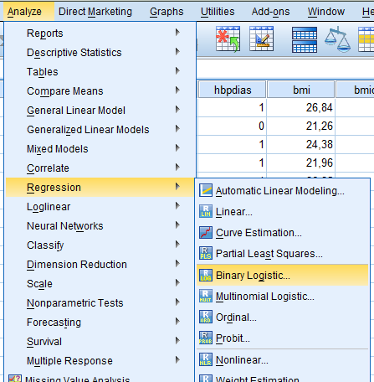
Logistisk regresjon
Vi vil lage en logistisk regresjonsmodell for «diabetes», med «overvekt» som uavhengig variabel.
Klikk «Analyze->Regression->Binary logistic».

Slide 127
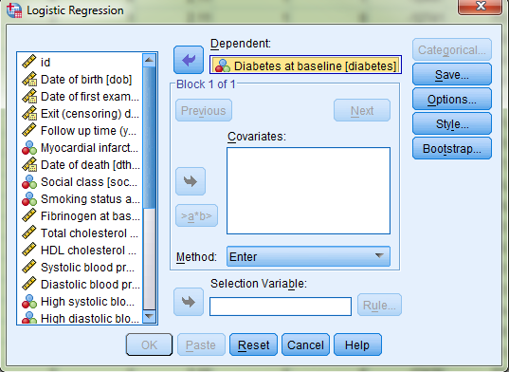
Logistisk regresjon
Vi vil lage en logistisk regresjonsmodell for «diabetes», med «overvekt» som uavhengig variabel.
Klikk «Analyze->Regression->Binary logistic».
Bruker den originale diabetes-variabelen (der 1 er diabetes, og 0 er fravær av diabetes) som avhengig variabel (utfallsvariabel).

Slide 128
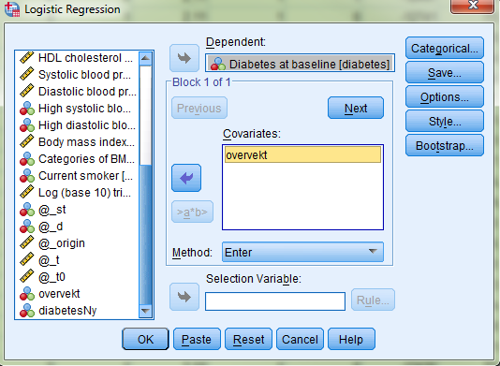
Logistisk regresjon
Vi vil lage en logistisk regresjonsmodell for «diabetes», med «overvekt» som uavhengig variabel.
Klikk «Analyze->Regression->Binary logistic».
Bruker den originale diabetes-variabelen (der 1 er diabetes, og 0 er fravær av diabetes) som avhengig variabel (utfallsvariabel).
Legger vår konstruerte variabel «overvekt» i boksen for «Covariates».

Slide 129
Logistisk regresjon
Vi vil lage en logistisk regresjonsmodell for «diabetes», med «overvekt» som uavhengig variabel.
Klikk «Analyze->Regression->Binary logistic».
Bruker den originale diabetes-variabelen (der 1 er diabetes, og 0 er fravær av diabetes) som avhengig variabel (utfallsvariabel).
Legger vår konstruerte variabel «overvekt» i boksen for «Covariates». Klikk så «Categorial».

Slide 130
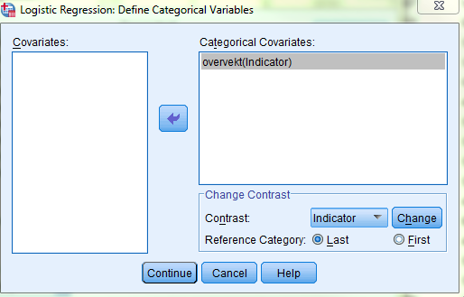
Logistisk regresjon
Vi vil lage en logistisk regresjonsmodell for «diabetes», med «overvekt» som uavhengig variabel.
Klikk «Analyze->Regression->Binary logistic».
Bruker den originale diabetes-variabelen (der 1 er diabetes, og 0 er fravær av diabetes) som avhengig variabel (utfallsvariabel).
Legger vår konstruerte variabel «overvekt» i boksen for «Covariates». Klikk så «Categorial».
Før «overvekt» over i boksen «Categorical Covariates».

Slide 131
Logistisk regresjon
Vi vil lage en logistisk regresjonsmodell for «diabetes», med «overvekt» som uavhengig variabel.
Klikk «Analyze->Regression->Binary logistic».
Bruker den originale diabetes-variabelen (der 1 er diabetes, og 0 er fravær av diabetes) som avhengig variabel (utfallsvariabel).
Legger vår konstruerte variabel «overvekt» i boksen for «Covariates». Klikk så «Categorial».
Før «overvekt» over i boksen «Categorical Covariates».
Husk at overvekt=JA har kategorien 1, mens overvekt=Nei har kategorien 2.

Slide 132
Logistisk regresjon
Vi vil lage en logistisk regresjonsmodell for «diabetes», med «overvekt» som uavhengig variabel.
Klikk «Analyze->Regression->Binary logistic».
Bruker den originale diabetes-variabelen (der 1 er diabetes, og 0 er fravær av diabetes) som avhengig variabel (utfallsvariabel).
Legger vår konstruerte variabel «overvekt» i boksen for «Covariates». Klikk så «Categorial».
Før «overvekt» over i boksen «Categorical Covariates».
Husk at overvekt=JA har kategorien 1, mens overvekt=Nei har kategorien 2.
Velg derfor «Reference Category: Last» (som er default). Klikk «Continue».

Slide 133
Logistisk regresjon
Vi vil lage en logistisk regresjonsmodell for «diabetes», med «overvekt» som uavhengig variabel.
Klikk «Analyze->Regression->Binary logistic».
Bruker den originale diabetes-variabelen (der 1 er diabetes, og 0 er fravær av diabetes) som avhengig variabel (utfallsvariabel).
Legger vår konstruerte variabel «overvekt» i boksen for «Covariates». Klikk så «Categorial».
Før «overvekt» over i boksen «Categorical Covariates».
Husk at overvekt=JA har kategorien 1, mens overvekt=Nei har kategorien 2.
Velg derfor «Reference Category: Last» (som er default). Klikk «Continue».
NB! Dersom man vil endre referansekategori, må man huske å trykke «Change» før man trykker «continue»!

Slide 134
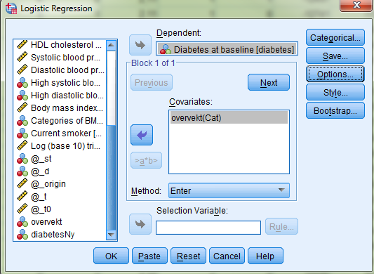
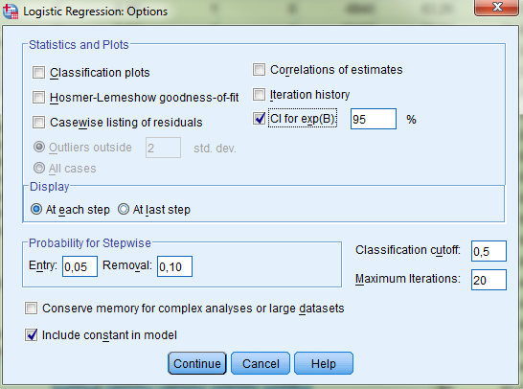
Logistisk regresjon
Vi vil lage en logistisk regresjonsmodell for «diabetes», med «overvekt» som uavhengig variabel.
Klikk «Analyze->Regression->Binary logistic».
Bruker den originale diabetes-variabelen (der 1 er diabetes, og 0 er fravær av diabetes) som avhengig variabel (utfallsvariabel).
Legger vår konstruerte variabel «overvekt» i boksen for «Covariates». Klikk så «Categorial».
Før «overvekt» over i boksen «Categorical Covariates».
Husk at overvekt=JA har kategorien 1, mens overvekt=Nei har kategorien 2.
Velg derfor «Reference Category: Last» (som er default). Klikk «Continue».
Klikk «Options».
Huk av for «CI for exp(B): 95%».

Slide 135
Logistisk regresjon
Vi vil lage en logistisk regresjonsmodell for «diabetes», med «overvekt» som uavhengig variabel.
Klikk «Analyze->Regression->Binary logistic».
Bruker den originale diabetes-variabelen (der 1 er diabetes, og 0 er fravær av diabetes) som avhengig variabel (utfallsvariabel).
Legger vår konstruerte variabel «overvekt» i boksen for «Covariates». Klikk så «Categorial».
Før «overvekt» over i boksen «Categorical Covariates».
Husk at overvekt=JA har kategorien 1, mens overvekt=Nei har kategorien 2.
Velg derfor «Reference Category: Last» (som er default). Klikk «Continue».
Klikk «Options».
Huk av for «CI for exp(B): 95%».
«Include constant in model» skal være valgt som default. Klikk «Continue».

Slide 136
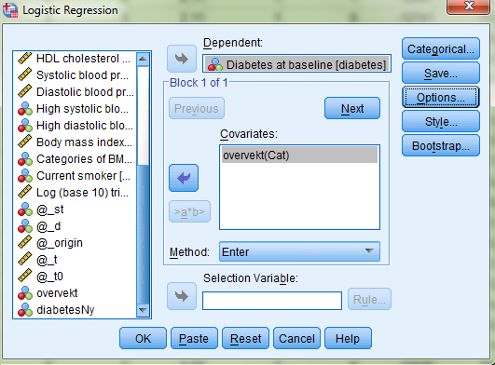
Logistisk regresjon
Vi vil lage en logistisk regresjonsmodell for «diabetes», med «overvekt» som uavhengig variabel.
Klikk «Analyze->Regression->Binary logistic».
Bruker den originale diabetes-variabelen (der 1 er diabetes, og 0 er fravær av diabetes) som avhengig variabel (utfallsvariabel).
Legger vår konstruerte variabel «overvekt» i boksen for «Covariates». Klikk så «Categorial».
Før «overvekt» over i boksen «Categorical Covariates».
Husk at overvekt=JA har kategorien 1, mens overvekt=Nei har kategorien 2.
Velg derfor «Reference Category: Last» (som er default). Klikk «Continue».
Klikk «Options».
Huk av for «CI for exp(B): 95%».
«Include constant in model» skal være valgt som default. Klikk «Continue».
Klikk «OK» i den opprinnelige dialogboksen.

Slide 137
Logistisk regresjon
Tolk output:

Slide 138
Logistisk regresjon
Tolk output:
SPSS gir mye output.
Vi trenger kun den siste tabellen!

Slide 139
Logistisk regresjon
Tolk output:
SPSS gir mye output.
Vi trenger kun den siste tabellen!
Vi ser av tabellen at Exp(B) er 1,8 (95% KI: 0,8 – 4,0).

Slide 140
Logistisk regresjon
Tolk output:
SPSS gir mye output.
Vi trenger kun den siste tabellen!
Vi ser av tabellen at Exp(B) er 1,8 (95% KI: 0,8 – 4,0).
OR for å få diabetes er altså 1,8 når man sammenlikner en som er overvektig med en som ikke er det.

Slide 141
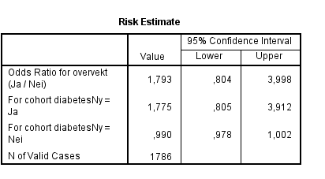
Logistisk regresjon
Tolk output:
SPSS gir mye output.
Vi trenger kun den siste tabellen!
Vi ser av tabellen at Exp(B) er 1,8 (95% KI: 0,8 – 4,0).
OR for å få diabetes er altså 1,8 når man sammenlikner en som er overvektig med en som ikke er det.
Samme resultat som tidligere!

Slide 142
Logistisk regresjon
Tolk output:
SPSS gir mye output.
Vi trenger kun den siste tabellen!
Vi ser av tabellen at Exp(B) er 1,8 (95% KI: 0,8 – 4,0).
OR for å få diabetes er altså 1,8 når man sammenlikner en som er overvektig med en som ikke er det.
Samme resultat som tidligere!
NB! Ikke signifikant.

Slide 143
Oppgave
Konstruer en logistisk regresjonsmodell for hjerteinfarkt «mi», med røyking (noen gang eller aldri) «smokingNew» som uavhengig variabel.

Slide 144
Oppgave: Løsning
Vi vil lage en logistisk regresjonsmodell for «mi», med «smokingNew» som uavhengig variabel.
Klikk «Analyze->Regression->Binary logistic».

Slide 145
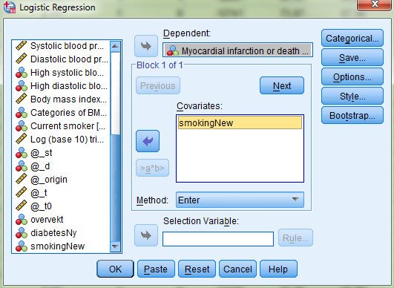
Oppgave: Løsning
Vi vil lage en logistisk regresjonsmodell for «mi», med «smokingNew» som uavhengig variabel.
Klikk «Analyze->Regression->Binary logistic».
Bruker den originale «mi»-variabelen (der 1 er hjerteinfarkt, og 0 er fravær av hjerteinfarkt) som avhengig variabel (utfallsvariabel).

Slide 146
Oppgave: Løsning
Vi vil lage en logistisk regresjonsmodell for «mi», med «smokingNew» som uavhengig variabel.
Klikk «Analyze->Regression->Binary logistic».
Bruker den originale «mi»-variabelen (der 1 er hjerteinfarkt, og 0 er fravær av hjerteinfarkt) som avhengig variabel (utfallsvariabel).
Legger vår konstruerte variabel «smokingNew» i boksen for «Covariates». Klikk så «Categorial».

Slide 147
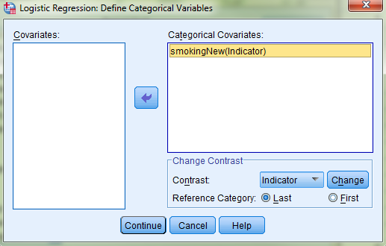
Oppgave: Løsning
Vi vil lage en logistisk regresjonsmodell for «mi», med «smokingNew» som uavhengig variabel.
Klikk «Analyze->Regression->Binary logistic».
Bruker den originale «mi»-variabelen (der 1 er hjerteinfarkt, og 0 er fravær av hjerteinfarkt) som avhengig variabel (utfallsvariabel).
Legger vår konstruerte variabel «smokingNew» i boksen for «Covariates». Klikk så «Categorial».
Før «smokingNew» over i boksen «Categorical Covariates».

Slide 148
Oppgave: Løsning
Vi vil lage en logistisk regresjonsmodell for «mi», med «smokingNew» som uavhengig variabel.
Klikk «Analyze->Regression->Binary logistic».
Bruker den orginale «mi»-variabelen (der 1 er hjerteinfarkt, og 0 er fravær av hjerteinfarkt) som avhengig variabel (utfallsvariabel).
Legger vår konstruerte variabel «smokingNew» i boksen for «Covariates». Klikk så «Categorial».
Før «smokingNew» over i boksen «Categorical Covariates».
Husk at smokingNew=JA har kategorien 1, mens smokingNew=Nei har kategorien 2.
Velg derfor «Reference Category: Last» (som er default). Klikk «Continue».

Slide 149
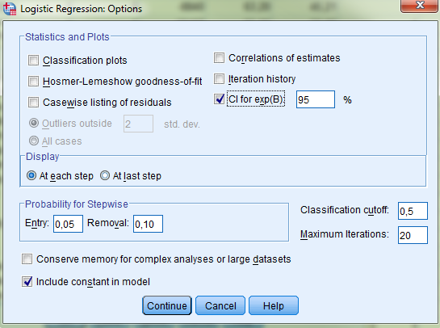
Oppgave: Løsning
Vi vil lage en logistisk regresjonsmodell for «mi», med «smokingNew» som uavhengig variabel.
Klikk «Analyze->Regression->Binary logistic».
Bruker den originale «mi»-variabelen (der 1 er hjerteinfarkt, og 0 er fravær av hjerteinfarkt) som avhengig variabel (utfallsvariabel).
Legger vår konstruerte variabel «smokingNew» i boksen for «Covariates». Klikk så «Categorial».
Før «smokingNew» over i boksen «Categorical Covariates».
Husk at smokingNew=JA har kategorien 1, mens smokingNew=Nei har kategorien 2.
Velg derfor «Reference Category: Last» (som er default). Klikk «Continue».
Klikk «Options».
Huk av for «CI for exp(B): 95%».

Slide 150
Oppgave: Løsning
Vi vil lage en logistisk regresjonsmodell for «mi», med «smokingNew» som uavhengig variabel.
Klikk «Analyze->Regression->Binary logistic».
Bruker den originale «mi»-variabelen (der 1 er hjerteinfarkt, og 0 er fravær av hjerteinfarkt) som avhengig variabel (utfallsvariabel).
Legger vår konstruerte variabel «smokingNew» i boksen for «Covariates». Klikk så «Categorial».
Før «smokingNew» over i boksen «Categorical Covariates».
Husk at smokingNew=JA har kategorien 1, mens smokingNew=Nei har kategorien 2.
Velg derfor «Reference Category: Last» (som er default). Klikk «Continue».
Klikk «Options».
Huk av for «CI for exp(B): 95%».
«Include constant in model» skal være valgt som default. Klikk «Continue».

Slide 151
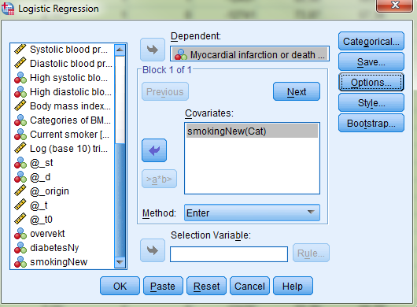
Oppgave: Løsning
Vi vil lage en logistisk regresjonsmodell for «mi», med «smokingNew» som uavhengig variabel.
Klikk «Analyze->Regression->Binary logistic».
Bruker den originale «mi»-variabelen (der 1 er hjerteinfarkt, og 0 er fravær av hjerteinfarkt) som avhengig variabel (utfallsvariabel).
Legger vår konstruerte variabel «smokingNew» i boksen for «Covariates». Klikk så «Categorial».
Før «smokingNew» over i boksen «Categorical Covariates».
Husk at smokingNew=JA har kategorien 1, mens smokingNew=Nei har kategorien 2.
Velg derfor «Reference Category: Last» (som er default). Klikk «Continue».
Klikk «Options».
Huk av for «CI for exp(B): 95%».
«Include constant in model» skal være valgt som default. Klikk «Continue».
Klikk «OK» i den opprinnelige dialogboksen.

Slide 152
Oppgave: Løsning
Tolk output:

Slide 153
Oppgave: Løsning
Tolk output:
Vi ser av tabellen at Exp(B) er 2,3 (95% KI: 1,6 – 3,4).

Slide 154
Oppgave: Løsning
Tolk output:
Vi ser av tabellen at Exp(B) er 2,3 (95% KI: 1,6 – 3,4).
OR for å få hjerteinfarkt er altså 2,3 når man sammenlikner en som noen gang har røkt med en som aldri har gjort det.

Slide 155
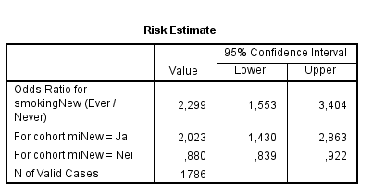
Oppgave: Løsning
Tolk output:
Vi ser av tabellen at Exp(B) er 2,3 (95% KI: 1,6 – 3,4).
OR for å få hjerteinfarkt er altså 2,3 når man sammenlikner en som noen gang har røkt med en som aldri har gjort det.
Samme resultat som tidligere!

Slide 156
Oppgave: Løsning
Tolk output:
Vi ser av tabellen at Exp(B) er 2,3 (95% KI: 1,6 – 3,4).
OR for å få hjerteinfarkt er altså 2,3 når man sammenlikner en som noen gang har røkt med en som aldri har gjort det.
Samme resultat som tidligere!
NB! Signifikant.

Slide 157
Logistisk regresjon
Vi kan ha en uavhengig variabel (eksponering) med flere kategorier.

Slide 158
Logistisk regresjon
Vi kan ha en uavhengig variabel (eksponering) med flere kategorier.
SPSS konstruerer da såkalte «dummy-variabler» for oss.

Slide 159
Logistisk regresjon
Vi kan ha en uavhengig variabel (eksponering) med flere kategorier.
SPSS konstruerer da såkalte «dummy-variabler» for oss.
Man velger en referansekategori.

Slide 160
Logistisk regresjon
Vi kan ha en uavhengig variabel (eksponering) med flere kategorier.
SPSS konstruerer da såkalte «dummy-variabler» for oss.
Man velger en referansekategori.
Beregner en $β$ for hver av de andre kategoriene.

Slide 161
Logistisk regresjon
Vi kan ha en uavhengig variabel (eksponering) med flere kategorier.
SPSS konstruerer da såkalte «dummy-variabler» for oss.
Man velger en referansekategori.
Beregner en $β$ for hver av de andre kategoriene.
Exp($β$) blir da OR sammenlignet med referansekategorien.

Slide 162
Logistisk regresjon
Vi kan ha en uavhengig variabel (eksponering) med flere kategorier.
SPSS konstruerer da såkalte «dummy-variabler» for oss.
Man velger en referansekategori.
Beregner en $β$ for hver av de andre kategoriene.
Exp($β$) blir da OR sammenlignet med referansekategorien.
For en variabel med tre kategorier (0,1 og 2):
$$\log\left(\frac{p}{1−p}\right)=β_{0}+β_{1}x_{1}+β_{2}x_{2}$$

Slide 163
Logistisk regresjon
Vi kan ha en uavhengig variabel (eksponering) med flere kategorier.
SPSS konstruerer da såkalte «dummy-variabler» for oss.
Man velger en referansekategori.
Beregner en $β$ for hver av de andre kategoriene.
Exp($β$) blir da OR sammenlignet med referansekategorien.
For en variabel med tre kategorier (0,1 og 2):
$$\log\left(\frac{p}{1−p}\right)=β_{0}+β_{1}x_{1}+β_{2}x_{2}$$
Exp($β_{1}$) er OR for kat. 1 ($x_{1}=1,x_{2}=0$) sammenliknet med kat. 0

Slide 164
Logistisk regresjon
Vi kan ha en uavhengig variabel (eksponering) med flere kategorier.
SPSS konstruerer da såkalte «dummy-variabler» for oss.
Man velger en referansekategori.
Beregner en $β$ for hver av de andre kategoriene.
Exp($β$) blir da OR sammenlignet med referansekategorien.
For en variabel med tre kategorier (0,1 og 2):
$$\log\left(\frac{p}{1−p}\right)=β_{0}+β_{1}x_{1}+β_{2}x_{2}$$
Exp($β_{2}$) er OR for kat. 2 ($x_{1}=0,x_{2}=1$) sammenliknet med kat. 0

Slide 165
Oppgave
Konstruer en logistisk regresjonsmodell for hjerteinfarkt («mi»), med røyking som uavhengig variabel.
Bruk variabelen «smoking», som har 5 kategorier.
Velg «Never smoked» (verdi 0) som referansekategori.

Slide 166
Oppgave: Løsning
Lager en logistisk regresjonsmodell for «mi», med «smoking» som uavhengig variabel.
Klikk «Analyze->Regression->Binary logistic».

Slide 167
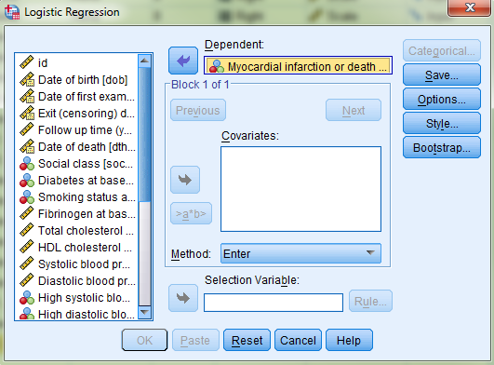
Oppgave: Løsning
Lager en logistisk regresjonsmodell for «mi», med «smoking» som uavhengig variabel.
Klikk «Analyze->Regression->Binary logistic».
Bruker den originale mi-variabelen som avhengig variabel (utfallsvariabel).

Slide 168
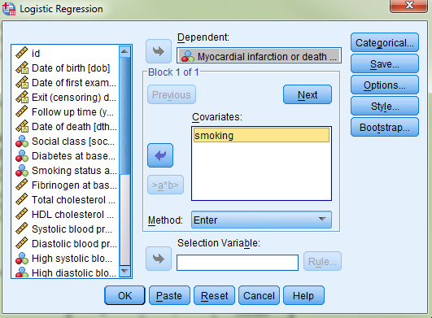
Oppgave: Løsning
Lager en logistisk regresjonsmodell for «mi», med «smoking» som uavhengig variabel.
Klikk «Analyze->Regression->Binary logistic».
Bruker den originale mi-variabelen som avhengig variabel (utfallsvariabel).
Legger «smoking» i boksen for «Covariates».

Slide 169
Oppgave: Løsning
Lager en logistisk regresjonsmodell for «mi», med «smoking» som uavhengig variabel.
Klikk «Analyze->Regression->Binary logistic».
Bruker den originale mi-variabelen som avhengig variabel (utfallsvariabel).
Legger «smoking» i boksen for «Covariates». Klikk så «Categorial».

Slide 170
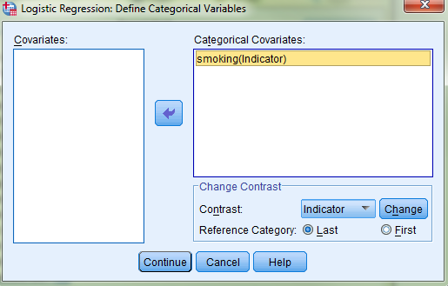
Oppgave: Løsning
Lager en logistisk regresjonsmodell for «mi», med «smoking» som uavhengig variabel.
Klikk «Analyze->Regression->Binary logistic».
Bruker den originale mi-variabelen som avhengig variabel (utfallsvariabel).
Legger «smoking» i boksen for «Covariates». Klikk så «Categorial».
Før «smoking» over i boksen «Categorical Covariates».

Slide 171
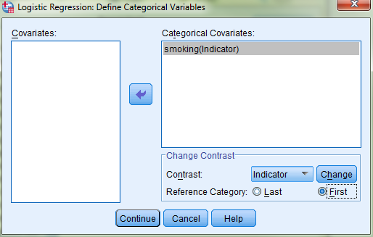
Oppgave: Løsning
Lager en logistisk regresjonsmodell for «mi», med «smoking» som uavhengig variabel.
Klikk «Analyze->Regression->Binary logistic».
Bruker den originale mi-variabelen som avhengig variabel (utfallsvariabel).
Legger «smoking» i boksen for «Covariates». Klikk så «Categorial».
Før «smoking» over i boksen «Categorical Covariates».
Husk at smoking=0 er «Never smoked»
Velg derfor «Reference Category: First» . Klikk «Change».

Slide 172
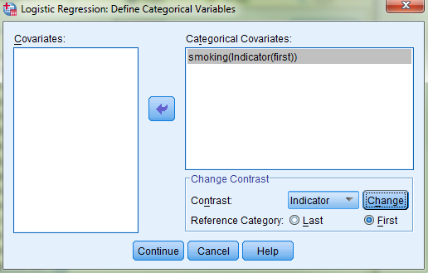
Oppgave: Løsning
Lager en logistisk regresjonsmodell for «mi», med «smoking» som uavhengig variabel.
Klikk «Analyze->Regression->Binary logistic».
Bruker den originale mi-variabelen som avhengig variabel (utfallsvariabel).
Legger «smoking» i boksen for «Covariates». Klikk så «Categorial».
Før «smoking» over i boksen «Categorical Covariates».
Husk at smoking=0 er «Never smoked»
Velg derfor «Reference Category: First» . Klikk «Change». Klikk «Continue»

Slide 173
Oppgave: Løsning
Lager en logistisk regresjonsmodell for «mi», med «smoking» som uavhengig variabel.
Klikk «Analyze->Regression->Binary logistic».
Bruker den originale mi-variabelen som avhengig variabel (utfallsvariabel).
Legger «smoking» i boksen for «Covariates». Klikk så «Categorial».
Før «smoking» over i boksen «Categorical Covariates».
Husk at smoking=0 er «Never smoked»
Velg derfor «Reference Category: First» . Klikk «Change». Klikk «Continue»
Klikk «Options».

Slide 174
Oppgave: Løsning
Lager en logistisk regresjonsmodell for «mi», med «smoking» som uavhengig variabel.
Klikk «Analyze->Regression->Binary logistic».
Bruker den originale mi-variabelen som avhengig variabel (utfallsvariabel).
Legger «smoking» i boksen for «Covariates». Klikk så «Categorial».
Før «smoking» over i boksen «Categorical Covariates».
Husk at smoking=0 er «Never smoked»
Velg derfor «Reference Category: First» . Klikk «Change». Klikk «Continue»
Klikk «Options».
Huk av for «CI for exp(B): 95%».

Slide 175
Oppgave: Løsning
Lager en logistisk regresjonsmodell for «mi», med «smoking» som uavhengig variabel.
Klikk «Analyze->Regression->Binary logistic».
Bruker den originale mi-variabelen som avhengig variabel (utfallsvariabel).
Legger «smoking» i boksen for «Covariates». Klikk så «Categorial».
Før «smoking» over i boksen «Categorical Covariates».
Husk at smoking=0 er «Never smoked»
Velg derfor «Reference Category: First» . Klikk «Change». Klikk «Continue»
Klikk «Options».
Huk av for «CI for exp(B): 95%».
«Include constant in model» skal være valgt som default. Klikk «Continue».

Slide 176
Oppgave: Løsning
Lager en logistisk regresjonsmodell for «mi», med «smoking» som uavhengig variabel.
Klikk «Analyze->Regression->Binary logistic».
Bruker den originale mi-variabelen som avhengig variabel (utfallsvariabel).
Legger «smoking» i boksen for «Covariates». Klikk så «Categorial».
Før «smoking» over i boksen «Categorical Covariates».
Husk at smoking=0 er «Never smoked»
Velg derfor «Reference Category: First» . Klikk «Change». Klikk «Continue»
Klikk «Options».
Huk av for «CI for exp(B): 95%».
«Include constant in model» skal være valgt som default. Klikk «Continue».
Klikk «OK» i den opprinnelige dialogboksen.

Slide 177
Oppgave: Løsning
Tolk output:

Slide 178
Oppgave: Løsning
Tolk output:
Husk hva de ulike kategoriene var!

Slide 179
Oppgave: Løsning
Tolk output:
Husk hva de ulike kategoriene var!
OR med KI for hver av kategoriene 1-4, sammenliknet med kategori 0.

Slide 180
Logistisk regresjon
Vi kan også ha en kontinuerlig uavhengig variabel $x_{1}$:
$$\log\left(\frac{p}{1−p}\right)=β_{0}+β_{1}x_{1}$$

Slide 181
Logistisk regresjon
Vi kan også ha en kontinuerlig uavhengig variabel $x_{1}$:
$$\log\left(\frac{p}{1−p}\right)=β_{0}+β_{1}x_{1}$$
Fortolkningen av exp($β_{1}$) blir da:

Slide 182
Logistisk regresjon
Vi kan også ha en kontinuerlig uavhengig variabel $x_{1}$:
$$\log\left(\frac{p}{1−p}\right)=β_{0}+β_{1}x_{1}$$
Fortolkningen av exp($β_{1}$) blir da:
ORen assosiert med en økning på en enhet i den uavhengige variabelen.

Slide 183
Logistisk regresjon
Vi kan også ha en kontinuerlig uavhengig variabel $x_{1}$:
$$\log\left(\frac{p}{1−p}\right)=β_{0}+β_{1}x_{1}$$
Fortolkningen av exp($β_{1}$) blir da:
ORen assosiert med en økning på en enhet i den uavhengige variabelen.
Dersom $x_{1}$ er vekt i kg, blir exp($β_{1}$) ORen når man sammenlikner et individ med en bestemt vekt, med et individ som veier ett kg mindre.

Slide 184
Logistisk regresjon
Vi kan også ha en kontinuerlig uavhengig variabel $x_{1}$:
$$\log\left(\frac{p}{1−p}\right)=β_{0}+β_{1}x_{1}$$
Fortolkningen av exp($β_{1}$) blir da:
ORen assosiert med en økning på en enhet i den uavhengige variabelen.
Dersom $x_{1}$ er vekt i kg, blir exp($β_{1}$) ORen når man sammenlikner et individ med en bestemt vekt, med et individ som veier ett kg mindre.
MERK: ORen er den samme om man sammenlikner noen som veier 2kg vs. 1kg, som 102kg vs. 101kg.

Slide 185
Logistisk regresjon
Vi kan også ha en kontinuerlig uavhengig variabel $x_{1}$:
$$\log\left(\frac{p}{1−p}\right)=β_{0}+β_{1}x_{1}$$
Fortolkningen av exp($β_{1}$) blir da:
ORen assosiert med en økning på en enhet i den uavhengige variabelen.
Dersom $x_{1}$ er vekt i kg, blir exp($β_{1}$) ORen når man sammenlikner et individ med en bestemt vekt, med et individ som veier ett kg mindre.
MERK: ORen er den samme om man sammenlikner noen som veier 2kg vs. 1kg, som 102kg vs. 101kg.
Ikke alltid heldig.

Slide 186
Oppgave
Konstruer en logistisk regresjonsmodell for hjerteinfarkt («mi»), der du bruker den kontinuerlige BMI-variabelen («bmi») som uavhengig variabel (eksponering).

Slide 187
Oppgave: Løsning
Lager en logistisk regresjonsmodell for «mi», med «sbmi» som uavhengig variabel.
Klikk «Analyze->Regression->Binary logistic».

Slide 188
Oppgave: Løsning
Lager en logistisk regresjonsmodell for «mi», med «bmi» som uavhengig variabel.
Klikk «Analyze->Regression->Binary logistic».
Bruker den originale mi-variabelen som avhengig variabel (utfallsvariabel).

Slide 189
Oppgave: Løsning
Lager en logistisk regresjonsmodell for «mi», med «bmi» som uavhengig variabel.
Klikk «Analyze->Regression->Binary logistic».
Bruker den originale mi-variabelen som avhengig variabel (utfallsvariabel).
Legger «bmi» i boksen for «Covariates».

Slide 190
Oppgave: Løsning
Lager en logistisk regresjonsmodell for «mi», med «bmi» som uavhengig variabel.
Klikk «Analyze->Regression->Binary logistic».
Bruker den originale mi-variabelen som avhengig variabel (utfallsvariabel).
Legger «bmi» i boksen for «Covariates».
Klikk «Options».

Slide 191
Oppgave: Løsning
Lager en logistisk regresjonsmodell for «mi», med «bmi» som uavhengig variabel.
Klikk «Analyze->Regression->Binary logistic».
Bruker den originale mi-variabelen som avhengig variabel (utfallsvariabel).
Legger «bmi» i boksen for «Covariates».
Klikk «Options».
Huk av for «CI for exp(B): 95%».

Slide 192
Oppgave: Løsning
Lager en logistisk regresjonsmodell for «mi», med «bmi» som uavhengig variabel.
Klikk «Analyze->Regression->Binary logistic».
Bruker den originale mi-variabelen som avhengig variabel (utfallsvariabel).
Legger «bmi» i boksen for «Covariates».
Klikk «Options».
Huk av for «CI for exp(B): 95%».
«Include constant in model» skal være valgt som default.

Slide 193
Oppgave: Løsning
Lager en logistisk regresjonsmodell for «mi», med «bmi» som uavhengig variabel.
Klikk «Analyze->Regression->Binary logistic».
Bruker den originale mi-variabelen som avhengig variabel (utfallsvariabel).
Legger «bmi» i boksen for «Covariates».
Klikk «Options».
Huk av for «CI for exp(B): 95%».
«Include constant in model» skal være valgt som default. Klikk «Continue».

Slide 194
Oppgave: Løsning
Lager en logistisk regresjonsmodell for «mi», med «bmi» som uavhengig variabel.
Klikk «Analyze->Regression->Binary logistic».
Bruker den originale mi-variabelen som avhengig variabel (utfallsvariabel).
Legger «bmi» i boksen for «Covariates».
Klikk «Options».
Huk av for «CI for exp(B): 95%».
«Include constant in model» skal være valgt som default. Klikk «Continue».
Klikk «OK» i den opprinnelige dialogboksen.

Slide 195
Oppgave: Løsning
Tolk output:
OR på 1.05 (95% KI: ) assosiert med én enhets økning i BMI.

Slide 196
Oppgave: Løsning
Tolk output:
OR på 1.05 (95% KI: ) assosiert med én enhets økning i BMI.
ORen forbundet med en økning i BMI på 10:
Exp(10*0.051) = Exp(0.51) = 1.67

Slide 197
Oppgave: Løsning
Var det lurt å bruke BMI som kontinuerlig variabel?

Slide 198
Oppgave: Løsning
Var det lurt å bruke BMI som kontinuerlig variabel?
Vi gjør en logistisk regresjon for «mi» ved å bruke kategoriske «bmicat» i stedet.

Slide 199
Oppgave: Løsning
Var det lurt å bruke BMI som kontinuerlig variabel?
Vi gjør en logistisk regresjon for «mi» ved å bruke kategoriske «bmicat» i stedet.
Vi kan se om Bene (B+constant) øker lineært fra konstantleddet.

Slide 200
Oppgave: Løsning
Var det lurt å bruke BMI som kontinuerlig variabel?
Vi gjør en logistisk regresjon for «mi» ved å bruke kategoriske «bmicat» i stedet.
Vi kan se om Bene (B+constant) øker lineært fra konstantleddet.
Ser ut som hovedforskjellen ligger i økningen fra «Underweight» til «Normal».

Slide 201
Oppgave: Løsning
Var det lurt å bruke BMI som kontinuerlig variabel?
Vi gjør en logistisk regresjon for «mi» ved å bruke kategoriske «bmicat» i stedet.
Vi kan se om Bene (B+constant) øker lineært fra konstantleddet.
Ser ut som hovedforskjellen ligger i økningen fra «Underweight» til «Normal».

Slide 202
Oppgave: Løsning
Var det lurt å bruke BMI som kontinuerlig variabel?
Vi kan også teste formelt hvor bra tilpasningen er når vi bruker en kontinuerlig variabel.

Slide 203
Oppgave: Løsning
Var det lurt å bruke BMI som kontinuerlig variabel?
Vi kan også teste formelt hvor bra tilpasningen er når vi bruker en kontinuerlig variabel.
Under «Options» i «Binary logistic»-menyen, huker vi av for «Hosmer-Lemeshow goodness-of-fit».

Slide 204
Oppgave: Løsning
Var det lurt å bruke BMI som kontinuerlig variabel?
Vi kan også teste formelt hvor bra tilpasningen er når vi bruker en kontinuerlig variabel.
Under «Options» i «Binary logistic»-menyen, huker vi av for «Hosmer-Lemeshow goodness-of-fit».
Da tester vi nullhypotesen at modelltilpasningen er god.

Slide 205
Oppgave: Løsning
Var det lurt å bruke BMI som kontinuerlig variabel?
Vi kan også teste formelt hvor bra tilpasningen er når vi bruker en kontinuerlig variabel.
Under «Options» i «Binary logistic»-menyen, huker vi av for «Hosmer-Lemeshow goodness-of-fit».
Da tester vi nullhypotesen at modelltilpasningen er god.
Resultatet vises i output.

Slide 206
Oppgave: Løsning
Var det lurt å bruke BMI som kontinuerlig variabel?
Vi kan også teste formelt hvor bra tilpasningen er når vi bruker en kontinuerlig variabel.
Under «Options» i «Binary logistic»-menyen, huker vi av for «Hosmer-Lemeshow goodness-of-fit».
Da tester vi nullhypotesen at modelltilpasningen er god.
Resultatet vises i output.
Lav p-verdi på 0,011, så vi forkaster nullhypotesen.

Slide 207
Oppgave: Løsning
Var det lurt å bruke BMI som kontinuerlig variabel?
Vi kan også teste formelt hvor bra tilpasningen er når vi bruker en kontinuerlig variabel.
Under «Options» i «Binary logistic»-menyen, huker vi av for «Hosmer-Lemeshow goodness-of-fit».
Da tester vi nullhypotesen at modelltilpasningen er god.
Resultatet vises i output.
Lav p-verdi på 0,011, så vi forkaster nullhypotesen.
Bedre å bruke den kategoriske variabelen.

Slide 208
Oppgave
Undersøk om det er en sammenheng mellom variabelen for sosial klasse «socclass» og hjerteinnfarkt «mi». Konstruer OR for hver klasse sammenliknet med den laveste.
Juster for om personene noen gang har røkt eller ikke. Presenter de justerte ORene.

Slide 209
Oppgave: Løsning (a)
Lager en logistisk regresjonsmodell for «mi», med «socclass» som uavhengig variabel.
Klikk «Analyze->Regression->Binary logistic».

Slide 210
Oppgave: Løsning (a)
Lager en logistisk regresjonsmodell for «mi», med «socclass» som uavhengig variabel.
Klikk «Analyze->Regression->Binary logistic».
Før «mi» over i «Dependent», og «socclass» over i «Covariates».

Slide 211
Oppgave: Løsning (a)
Lager en logistisk regresjonsmodell for «mi», med «socclass» som uavhengig variabel.
Klikk «Analyze->Regression->Binary logistic».
Før «mi» over i «Dependent», og «socclass» over i «Covariates».
Klikk «Categorical».

Slide 212
Oppgave: Løsning (a)
Lager en logistisk regresjonsmodell for «mi», med «socclass» som uavhengig variabel.
Klikk «Analyze->Regression->Binary logistic».
Før «mi» over i «Dependent», og «socclass» over i «Covariates».
Klikk «Categorical».
Før «socclass» over i «Categorical Coveriates».

Slide 213
Oppgave: Løsning (a)
Lager en logistisk regresjonsmodell for «mi», med «socclass» som uavhengig variabel.
Klikk «Analyze->Regression->Binary logistic».
Før «mi» over i «Dependent», og «socclass» over i «Covariates».
Klikk «Categorical».
Før «socclass» over i «Categorical Coveriates».
Velg «First», og klikk «Change». Klikk så «Continue»

Slide 214
Oppgave: Løsning (a)
Lager en logistisk regresjonsmodell for «mi», med «socclass» som uavhengig variabel.
Klikk «Analyze->Regression->Binary logistic».
Før «mi» over i «Dependent», og «socclass» over i «Covariates».
Klikk «Categorical».
Før «socclass» over i «Categorical Coveriates».
Velg «First», og klikk «Change». Klikk så «Continue»
Klikk «Options».

Slide 215
Oppgave: Løsning (a)
Lager en logistisk regresjonsmodell for «mi», med «socclass» som uavhengig variabel.
Klikk «Analyze->Regression->Binary logistic».
Før «mi» over i «Dependent», og «socclass» over i «Covariates».
Klikk «Categorical».
Før «socclass» over i «Categorical Coveriates».
Velg «First», og klikk «Change». Klikk så «Continue»
Klikk «Options». Velg 95% CI.

Slide 216
Oppgave: Løsning (a)
Lager en logistisk regresjonsmodell for «mi», med «socclass» som uavhengig variabel.
Klikk «Analyze->Regression->Binary logistic».
Før «mi» over i «Dependent», og «socclass» over i «Covariates».
Klikk «Categorical».
Før «socclass» over i «Categorical Coveriates».
Velg «First», og klikk «Change». Klikk så «Continue»
Klikk «Options». Velg 95% CI
Klikk «OK» i den oprinnelige dialogboksen.

Slide 217
Oppgave: Løsning (a)
a) Tolk output:
Ser ut til å være en sammenheng mellom sosial klasse og hjerteinnfarkt.

Slide 218
Oppgave: Løsning (b)
Lager en logistisk regresjonsmodell for «mi», med «socclass» OG «smokingNew» som uavhengige variabler.
Klikk «Analyze->Regression->Binary logistic».

Slide 219
Oppgave: Løsning (b)
Lager en logistisk regresjonsmodell for «mi», med «socclass» OG «smokingNew» som uavhengige variabler.
Klikk «Analyze->Regression->Binary logistic».
Før «mi» over i «Dependent», og «socclass» og «smokingNew» over i «Covariates».

Slide 220
Oppgave: Løsning (b)
Lager en logistisk regresjonsmodell for «mi», med «socclass» OG «smokingNew» som uavhengige variabler.
Klikk «Analyze->Regression->Binary logistic».
Før «mi» over i «Dependent», og «socclass» og «smokingNew» over i «Covariates».
Klikk «Categorical».

Slide 221
Oppgave: Løsning (b)
Lager en logistisk regresjonsmodell for «mi», med «socclass» OG «smokingNew» som uavhengige variabler.
Klikk «Analyze->Regression->Binary logistic».
Før «mi» over i «Dependent», og «socclass» og «smokingNew» over i «Covariates».
Klikk «Categorical».
Før «socclass» og smokingNew over i «Categorical Coveriates».

Slide 222
Oppgave: Løsning (b)
Lager en logistisk regresjonsmodell for «mi», med «socclass» OG «smokingNew» som uavhengige variabler.
Klikk «Analyze->Regression->Binary logistic».
Før «mi» over i «Dependent», og «socclass» og «smokingNew» over i «Covariates».
Klikk «Categorical».
Før «socclass» og smokingNew over i «Categorical Coveriates».
Trykk på «socclass»

Slide 223
Oppgave: Løsning (b)
Lager en logistisk regresjonsmodell for «mi», med «socclass» OG «smokingNew» som uavhengige variabler.
Klikk «Analyze->Regression->Binary logistic».
Før «mi» over i «Dependent», og «socclass» og «smokingNew» over i «Covariates».
Klikk «Categorical».
Før «socclass» og smokingNew over i «Categorical Coveriates».
Trykk på «socclass» og velg «First», og klikk «Change».

Slide 224
Oppgave: Løsning (b)
Lager en logistisk regresjonsmodell for «mi», med «socclass» OG «smokingNew» som uavhengige variabler.
Klikk «Analyze->Regression->Binary logistic».
Før «mi» over i «Dependent», og «socclass» og «smokingNew» over i «Covariates».
Klikk «Categorical».
Før «socclass» og smokingNew over i «Categorical Coveriates».
Trykk på «socclass» og velg «First», og klikk «Change».
Trykk på «smokingNew» og velg «Last» (default).

Slide 225
Oppgave: Løsning (b)
Lager en logistisk regresjonsmodell for «mi», med «socclass» OG «smokingNew» som uavhengige variabler.
Klikk «Analyze->Regression->Binary logistic».
Før «mi» over i «Dependent», og «socclass» og «smokingNew» over i «Covariates».
Klikk «Categorical».
Før «socclass» og smokingNew over i «Categorical Coveriates».
Trykk på «socclass» og velg «First», og klikk «Change».
Trykk på «smokingNew» og velg «Last» (default). Klikk «Continue».

Slide 226
Oppgave: Løsning (b)
Lager en logistisk regresjonsmodell for «mi», med «socclass» OG «smokingNew» som uavhengige variabler.
Klikk «Analyze->Regression->Binary logistic».
Før «mi» over i «Dependent», og «socclass» og «smokingNew» over i «Covariates».
Klikk «Categorical».
Før «socclass» og smokingNew over i «Categorical Coveriates».
Trykk på «socclass» og velg «First», og klikk «Change».
Trykk på «smokingNew» og velg «Last» (default). Klikk «Continue»
Klikk «Options».

Slide 227
Oppgave: Løsning (b)
Lager en logistisk regresjonsmodell for «mi», med «socclass» OG «smokingNew» som uavhengige variabler.
Klikk «Analyze->Regression->Binary logistic».
Før «mi» over i «Dependent», og «socclass» og «smokingNew» over i «Covariates».
Klikk «Categorical».
Før «socclass» og smokingNew over i «Categorical Coveriates».
Trykk på «socclass» og velg «First», og klikk «Change».
Trykk på «smokingNew» og velg «Last» (default). Klikk «Continue»
Klikk «Options». Velg 95% CI.

Slide 228
Oppgave: Løsning (b)
Lager en logistisk regresjonsmodell for «mi», med «socclass» OG «smokingNew» som uavhengige variabler.
Klikk «Analyze->Regression->Binary logistic».
Før «mi» over i «Dependent», og «socclass» og «smokingNew» over i «Covariates».
Klikk «Categorical».
Før «socclass» og smokingNew over i «Categorical Coveriates».
Trykk på «socclass» og velg «First», og klikk «Change».
Trykk på «smokingNew» og velg «Last» (default). Klikk «Continue»
Klikk «Options». Velg 95% CI.
Klikk «OK» i den oprinnelige dialogboksen.

Slide 229
Oppgave: Løsning (b)
Tolk output:
De fleste ORene for sosial klasse er ikke lengre signifikante.

Slide 230
Oppgave: Løsning (b)
Tolk output:
De fleste ORene for sosial klasse er ikke lengre signifikante.
Mesteparten av sammenhengen mellom sosial klasse og hjerteinfarkt kan forklares med forskjellige røykevaner i de ulike klassene.

Slide 231
Oppgave: Løsning (b)
Tolk output:
De fleste ORene for sosial klasse er ikke lengre signifikante.
Mesteparten av sammenhengen mellom sosial klasse og hjerteinfarkt kan forklares med forskjellige røykevaner i de ulike klassene.

Slide 232
Oppsummering
Sammenlikne forskjeller i andel (syk/ikke syk) i to grupper.

Slide 233
Oppsummering
Sammenlikne forskjeller i andel (syk/ikke syk) i to grupper.
RR eller OR.

Slide 234
Oppsummering
Sammenlikne forskjeller i andel (syk/ikke syk) i to grupper.
RR eller OR.
Enklere å bruke logistisk regresjon i SPSS selv om man har bare en uavhengig variabel med to nivåer (røyk/ikke røyk).

Slide 235
Oppsummering
Sammenlikne forskjeller i andel (syk/ikke syk) i to grupper.
RR eller OR.
Enklere å bruke logistisk regresjon i SPSS selv om man har bare en uavhengig variabel med to nivåer (røyk/ikke røyk).
Sammenlikne forskjeller i andel i mer en to grupper, uten å kvantifisere forskjellen.

Slide 236
Oppsummering
Sammenlikne forskjeller i andel (syk/ikke syk) i to grupper.
RR eller OR.
Enklere å bruke logistisk regresjon i SPSS selv om man har bare en uavhengig variabel med to nivåer (røyk/ikke røyk).
Sammenlikne forskjeller i andel i mer en to grupper, uten å kvantifisere forskjellen.
Χ^2-test.

Slide 237
Oppsummering
Sammenlikne forskjeller i andel (syk/ikke syk) i to grupper.
RR eller OR.
Enklere å bruke logistisk regresjon i SPSS selv om man har bare en uavhengig variabel med to nivåer (røyk/ikke røyk).
Sammenlikne forskjeller i andel i mer en to grupper, uten å kvantifisere forskjellen.
Χ^2-test.
Sammenlikne forskjell i andel i mer en to grupper, med ønske om å kvantifisere forskjellen.

Slide 238
Oppsummering
Sammenlikne forskjeller i andel (syk/ikke syk) i to grupper.
RR eller OR.
Enklere å bruke logistisk regresjon i SPSS selv om man har bare en uavhengig variabel med to nivåer (røyk/ikke røyk).
Sammenlikne forskjeller i andel i mer en to grupper, uten å kvantifisere forskjellen.
Χ^2-test.
Sammenlikne forskjell i andel i mer en to grupper, med ønske om å kvantifisere forskjellen.
Logistisk regresjon.

Slide 239
Oppsummering
Sammenlikne forskjeller i andel (syk/ikke syk) i to grupper.
RR eller OR.
Enklere å bruke logistisk regresjon i SPSS selv om man har bare en uavhengig variabel med to nivåer (røyk/ikke røyk).
Sammenlikne forskjeller i andel i mer en to grupper, uten å kvantifisere forskjellen.
Χ^2-test.
Sammenlikne forskjell i andel i mer en to grupper, med ønske om å kvantifisere forskjellen.
Logistisk regresjon.
Justere for andre variabler.

Slide 240
Oppsummering
Sammenlikne forskjeller i andel (syk/ikke syk) i to grupper.
RR eller OR.
Enklere å bruke logistisk regresjon i SPSS selv om man har bare en uavhengig variabel med to nivåer (røyk/ikke røyk).
Sammenlikne forskjeller i andel i mer en to grupper, uten å kvantifisere forskjellen.
Χ^2-test.
Sammenlikne forskjell i andel i mer en to grupper, med ønske om å kvantifisere forskjellen.
Logistisk regresjon.
Justere for andre variabler.
Logistisk regresjon.

